Slide 1


@AmelieBenoit33
@ane_naiz

Slide 2
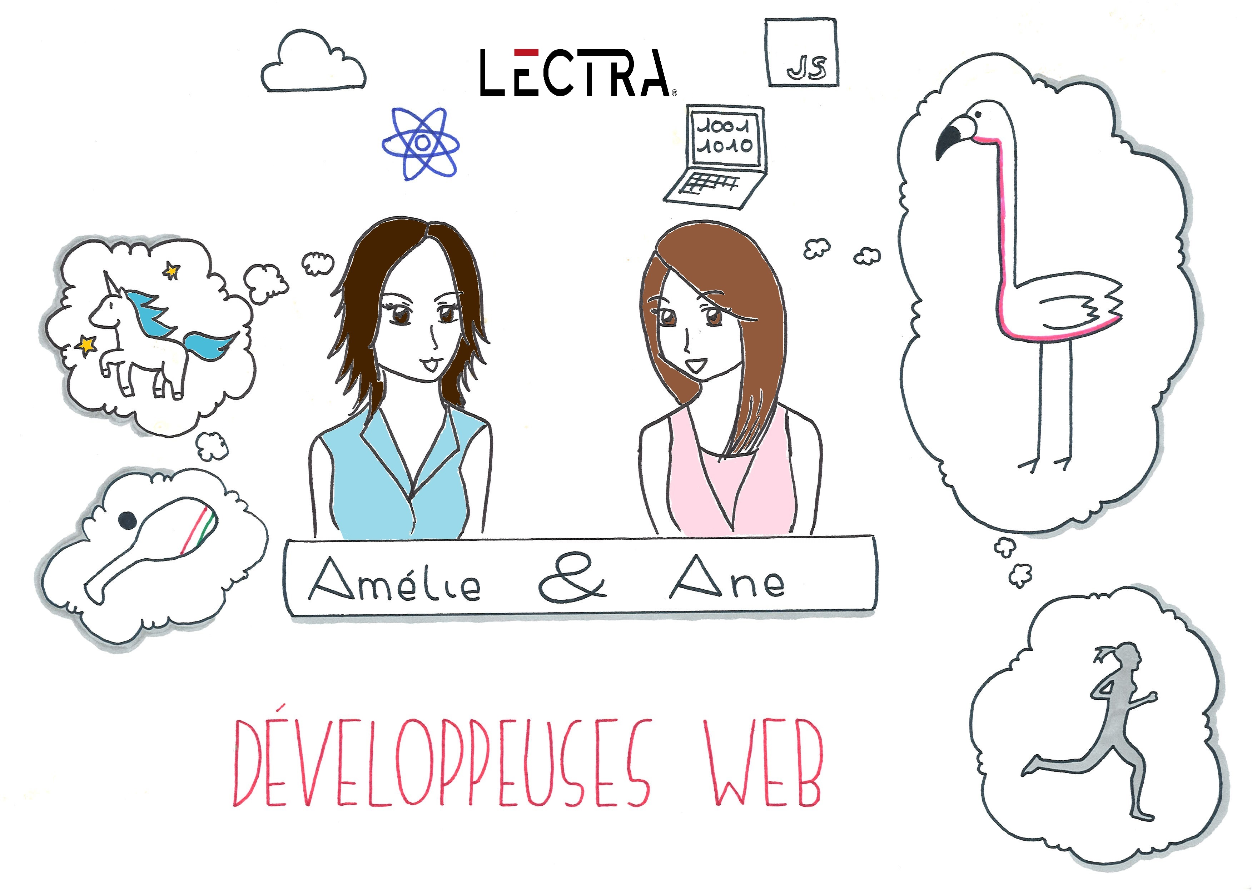
@AmelieBenoit33
@ane_naiz

Slide 3

@AmelieBenoit33
@ane_naiz

Slide 4
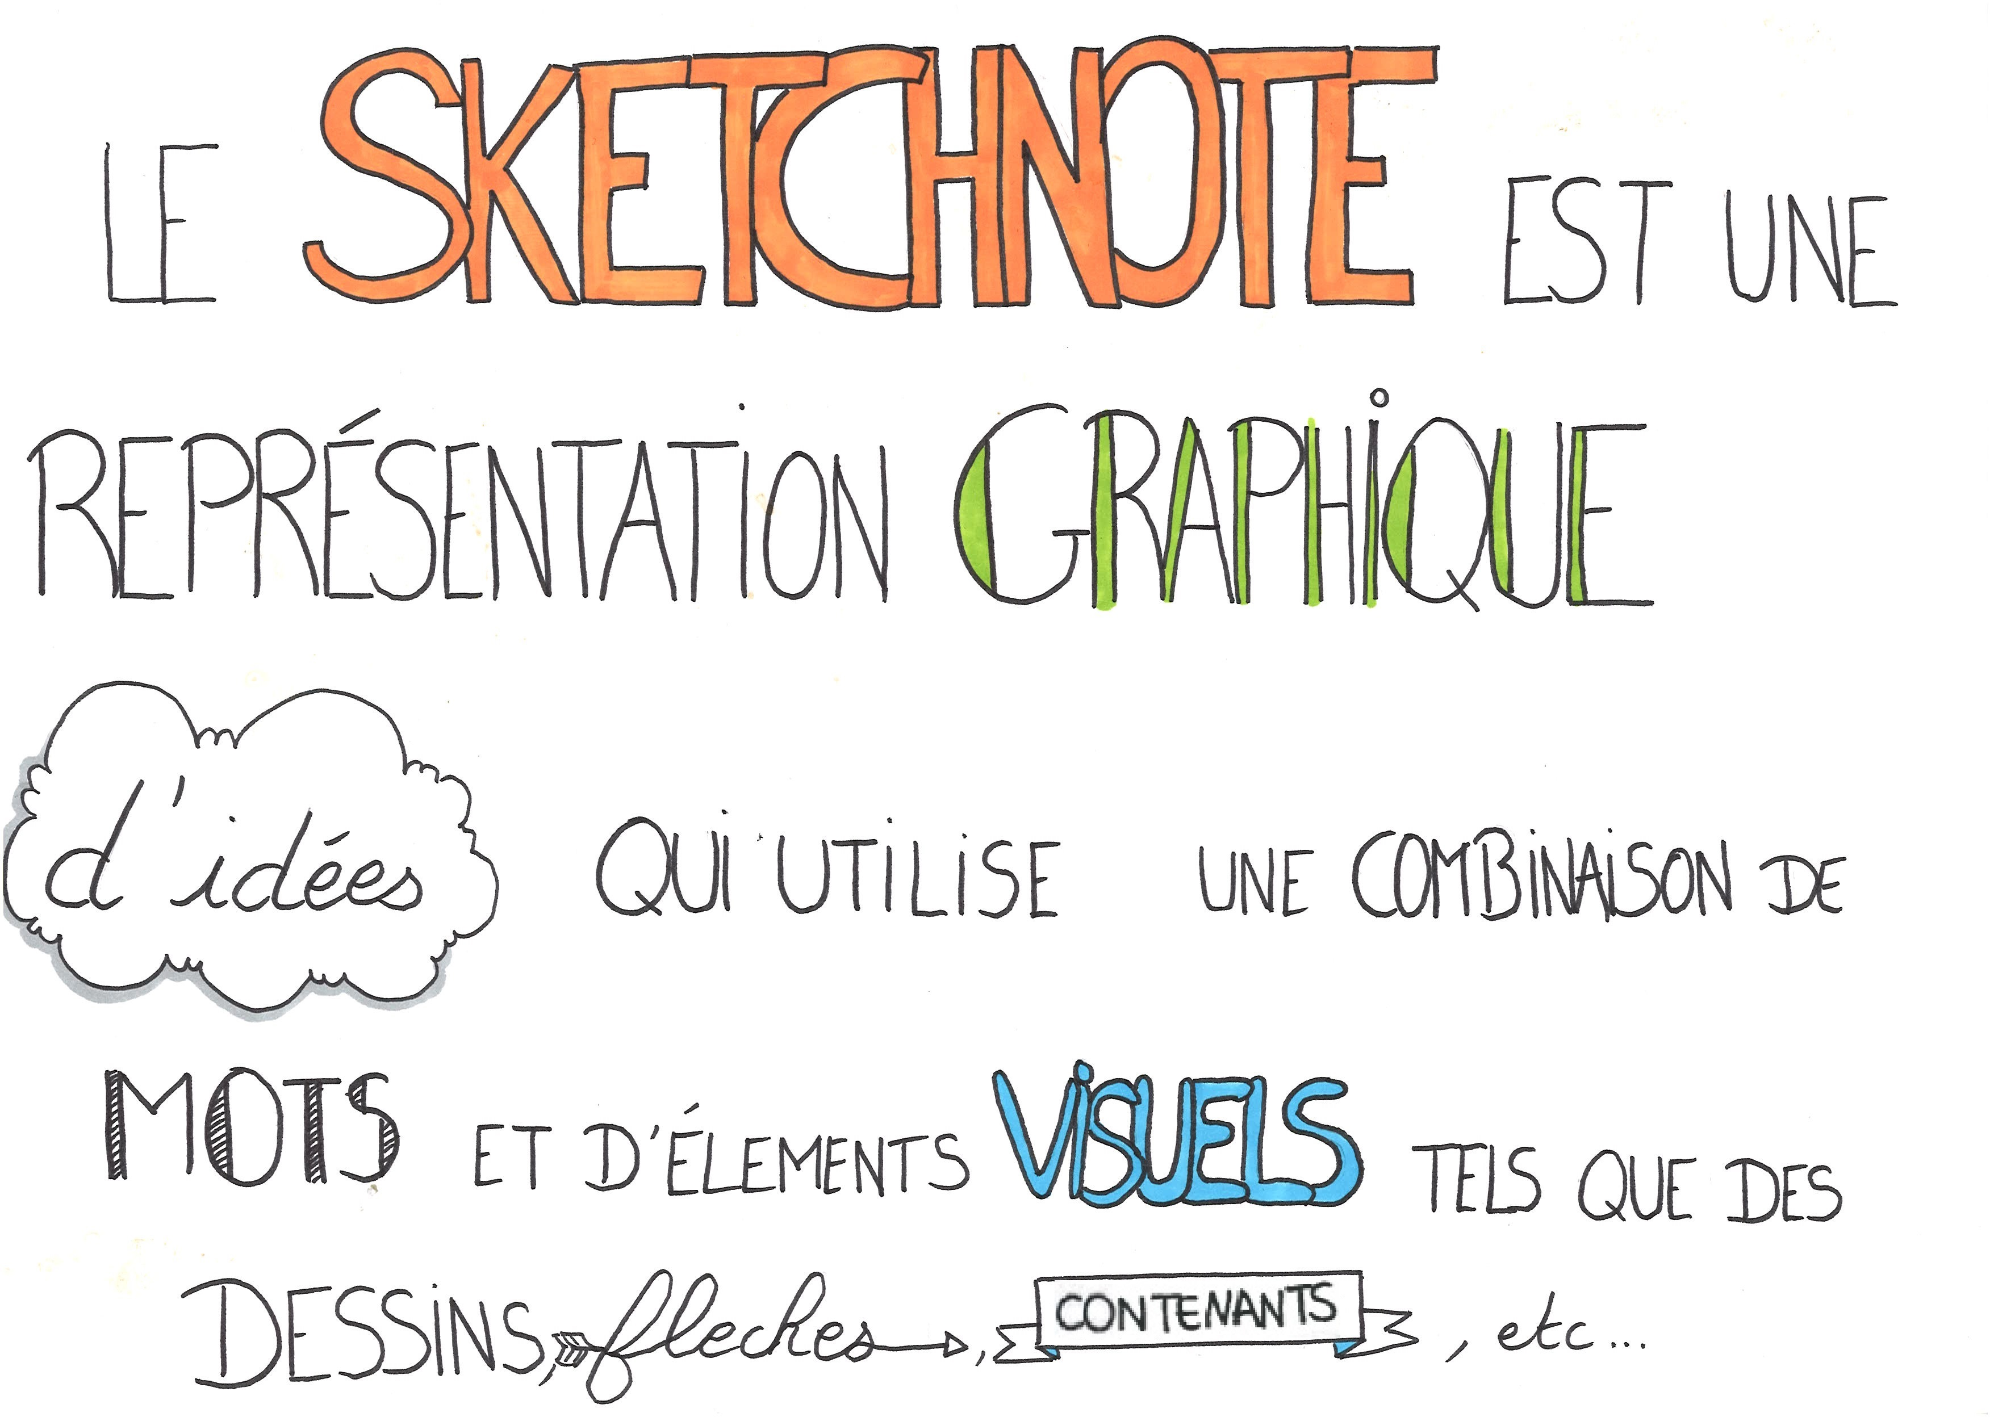
@AmelieBenoit33
@ane_naiz

Slide 5
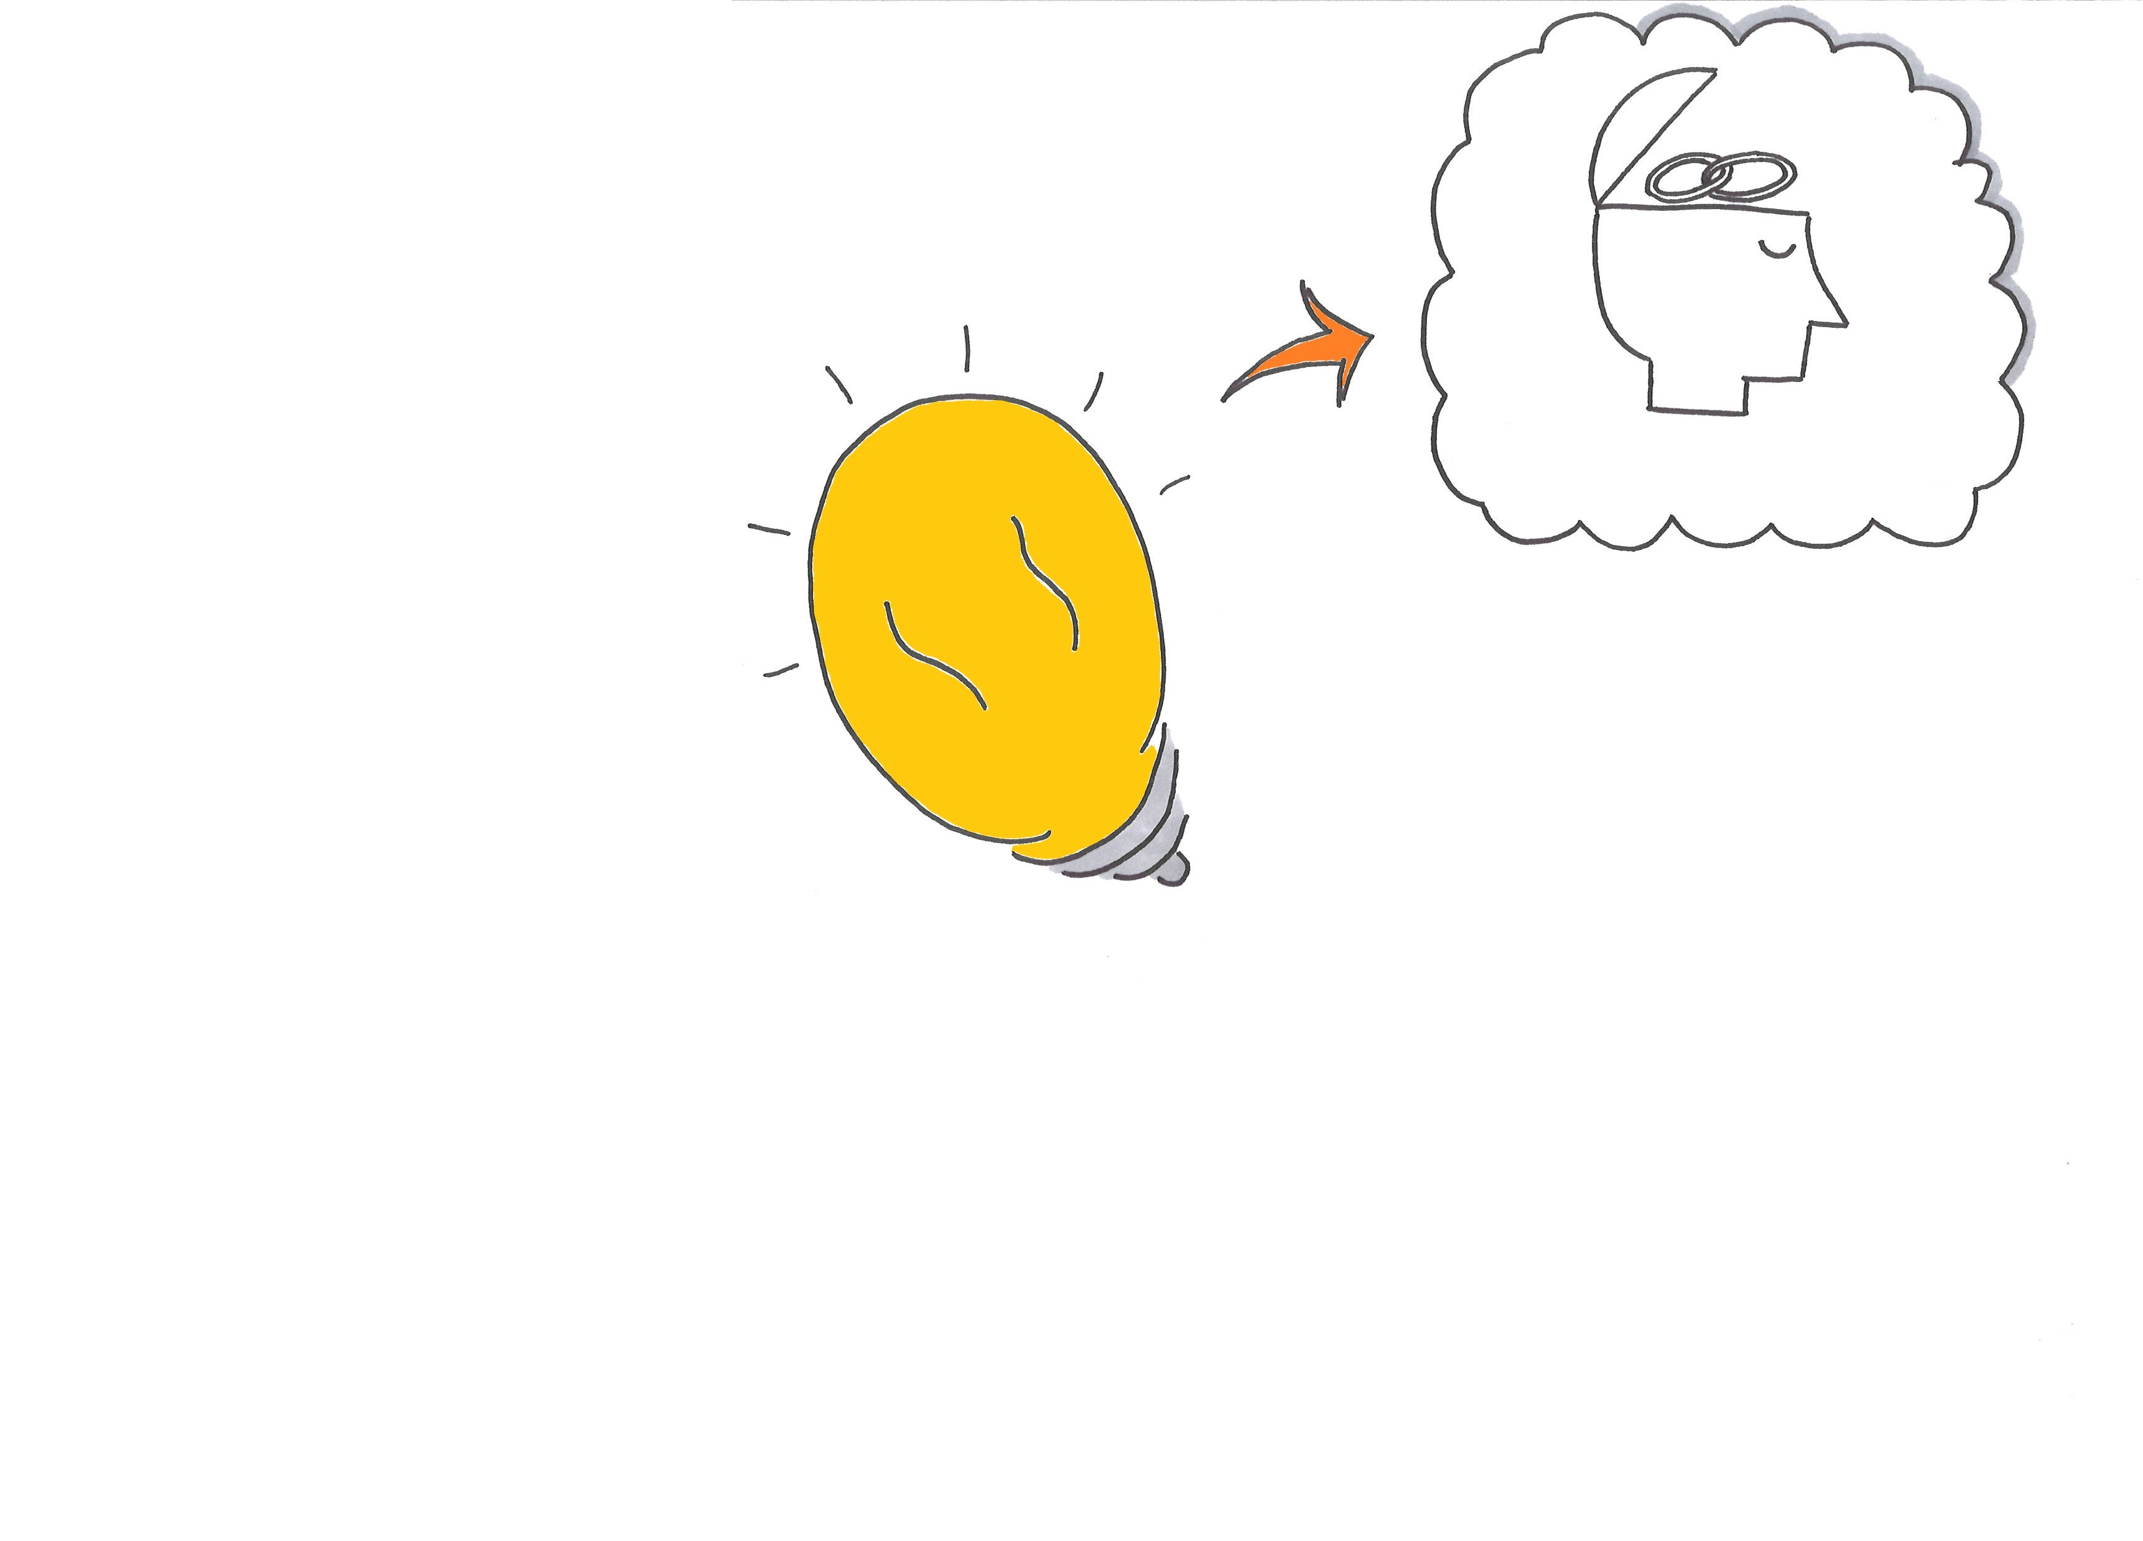
@AmelieBenoit33
@ane_naiz

Slide 6
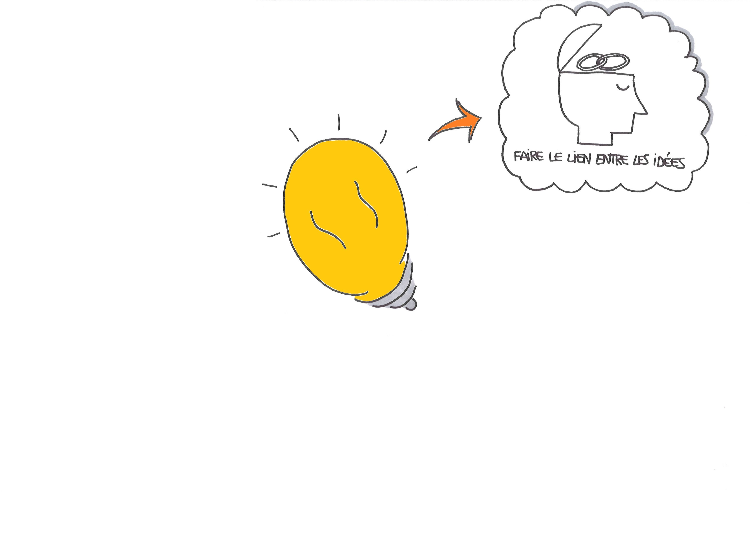
@AmelieBenoit33
@ane_naiz

Slide 7
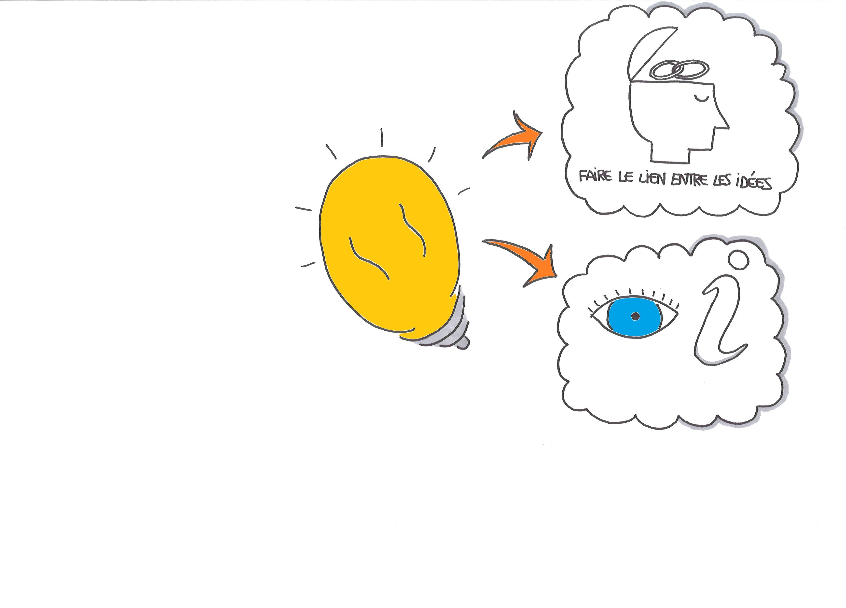
@AmelieBenoit33
@ane_naiz

Slide 8
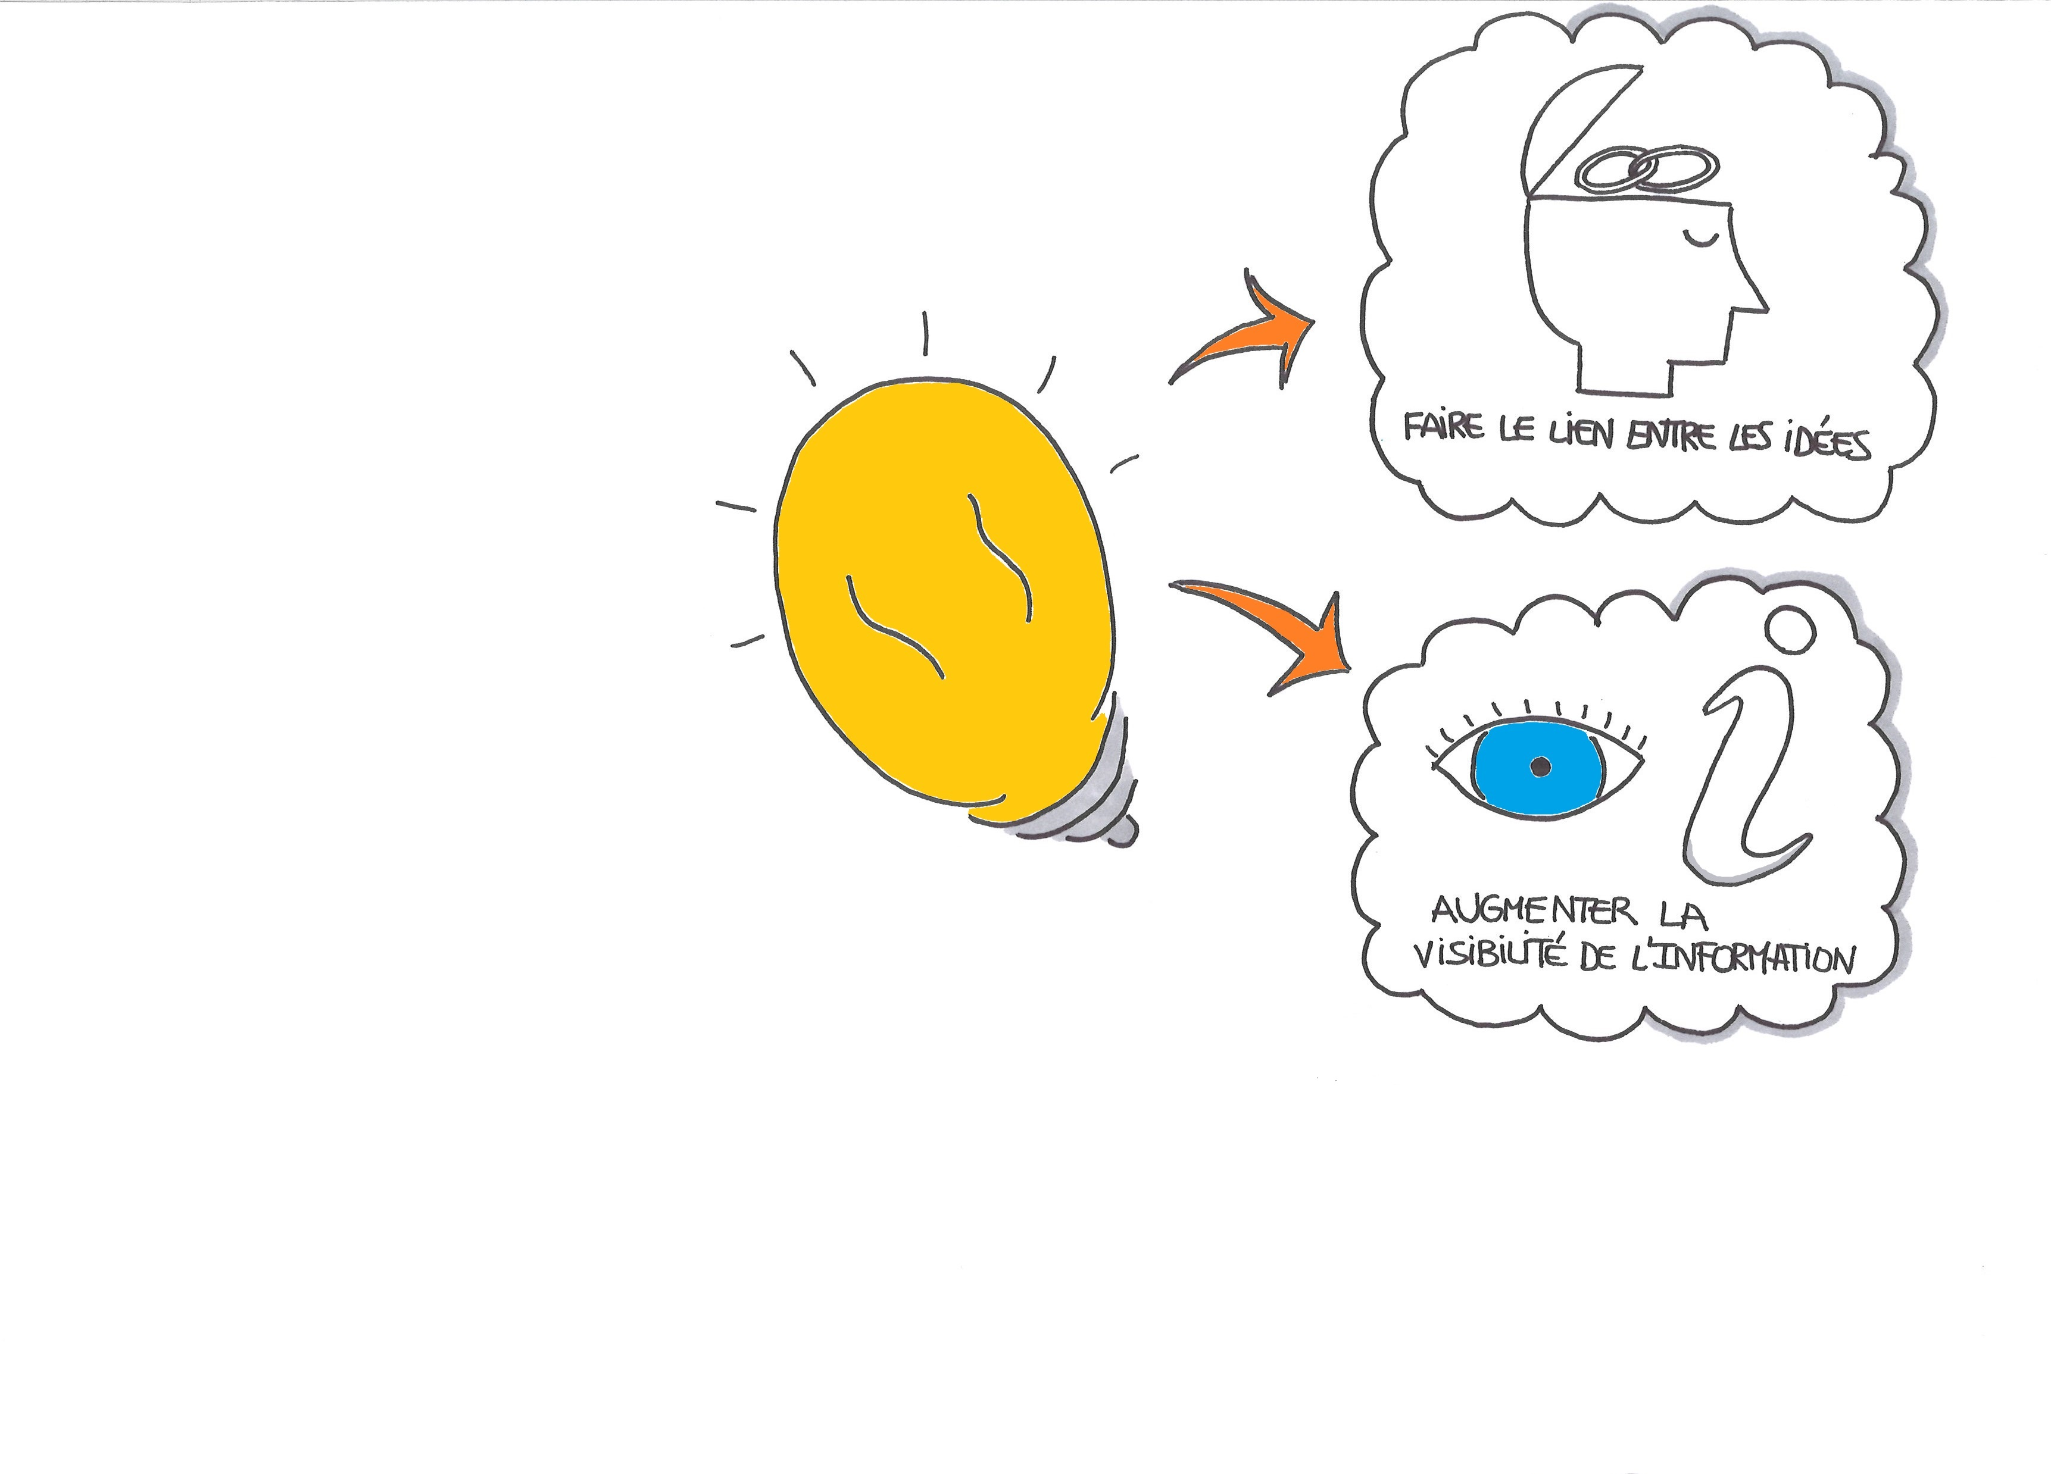
@AmelieBenoit33
@ane_naiz

Slide 9
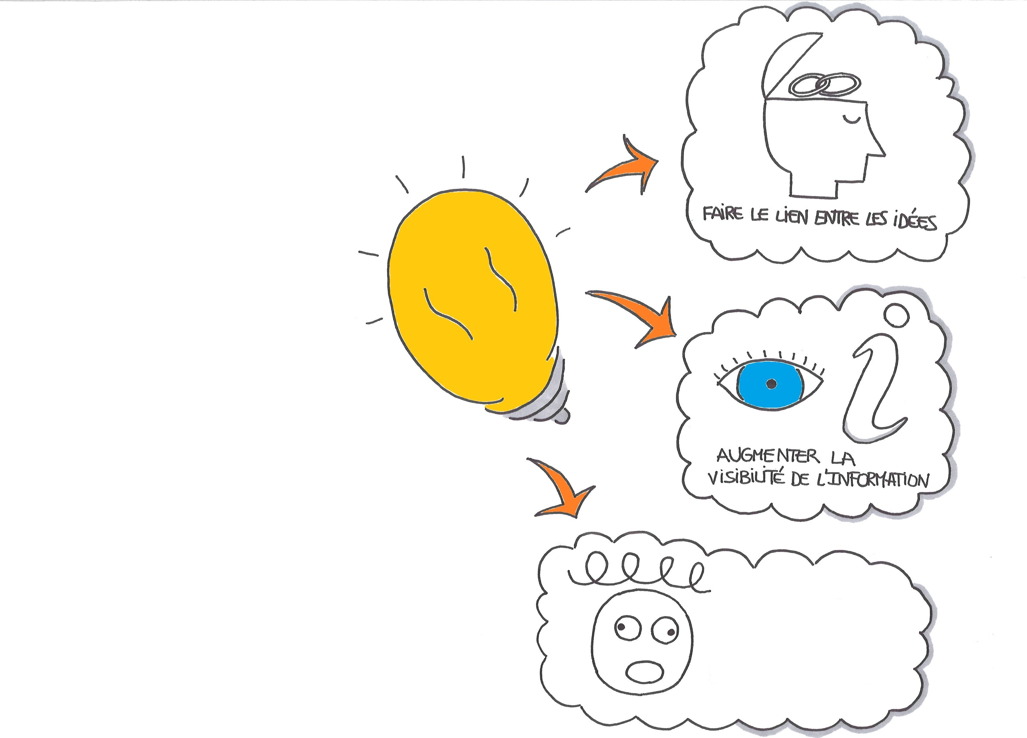
@AmelieBenoit33
@ane_naiz

Slide 10
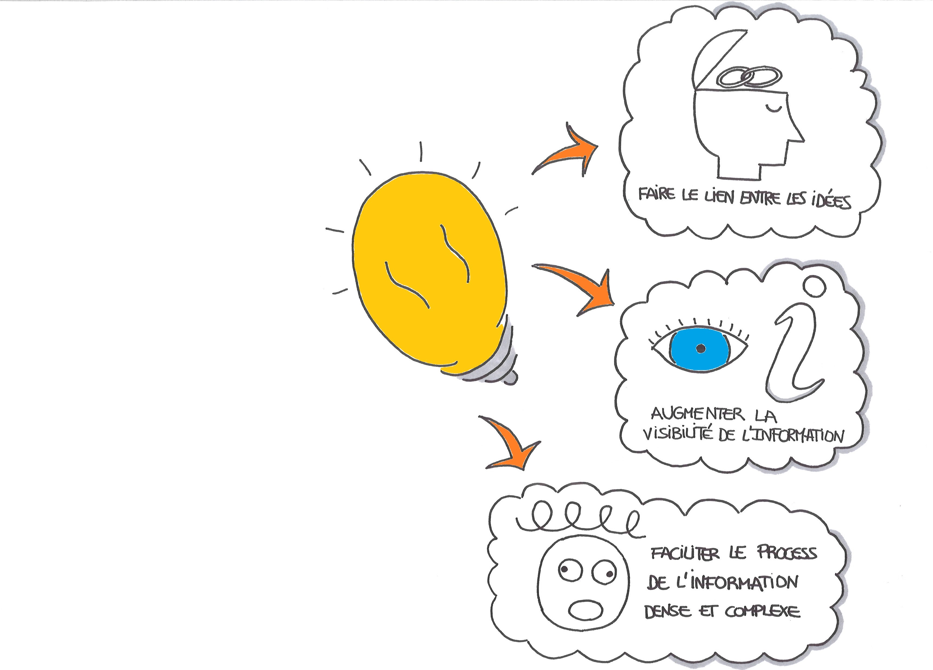
@AmelieBenoit33
@ane_naiz

Slide 11
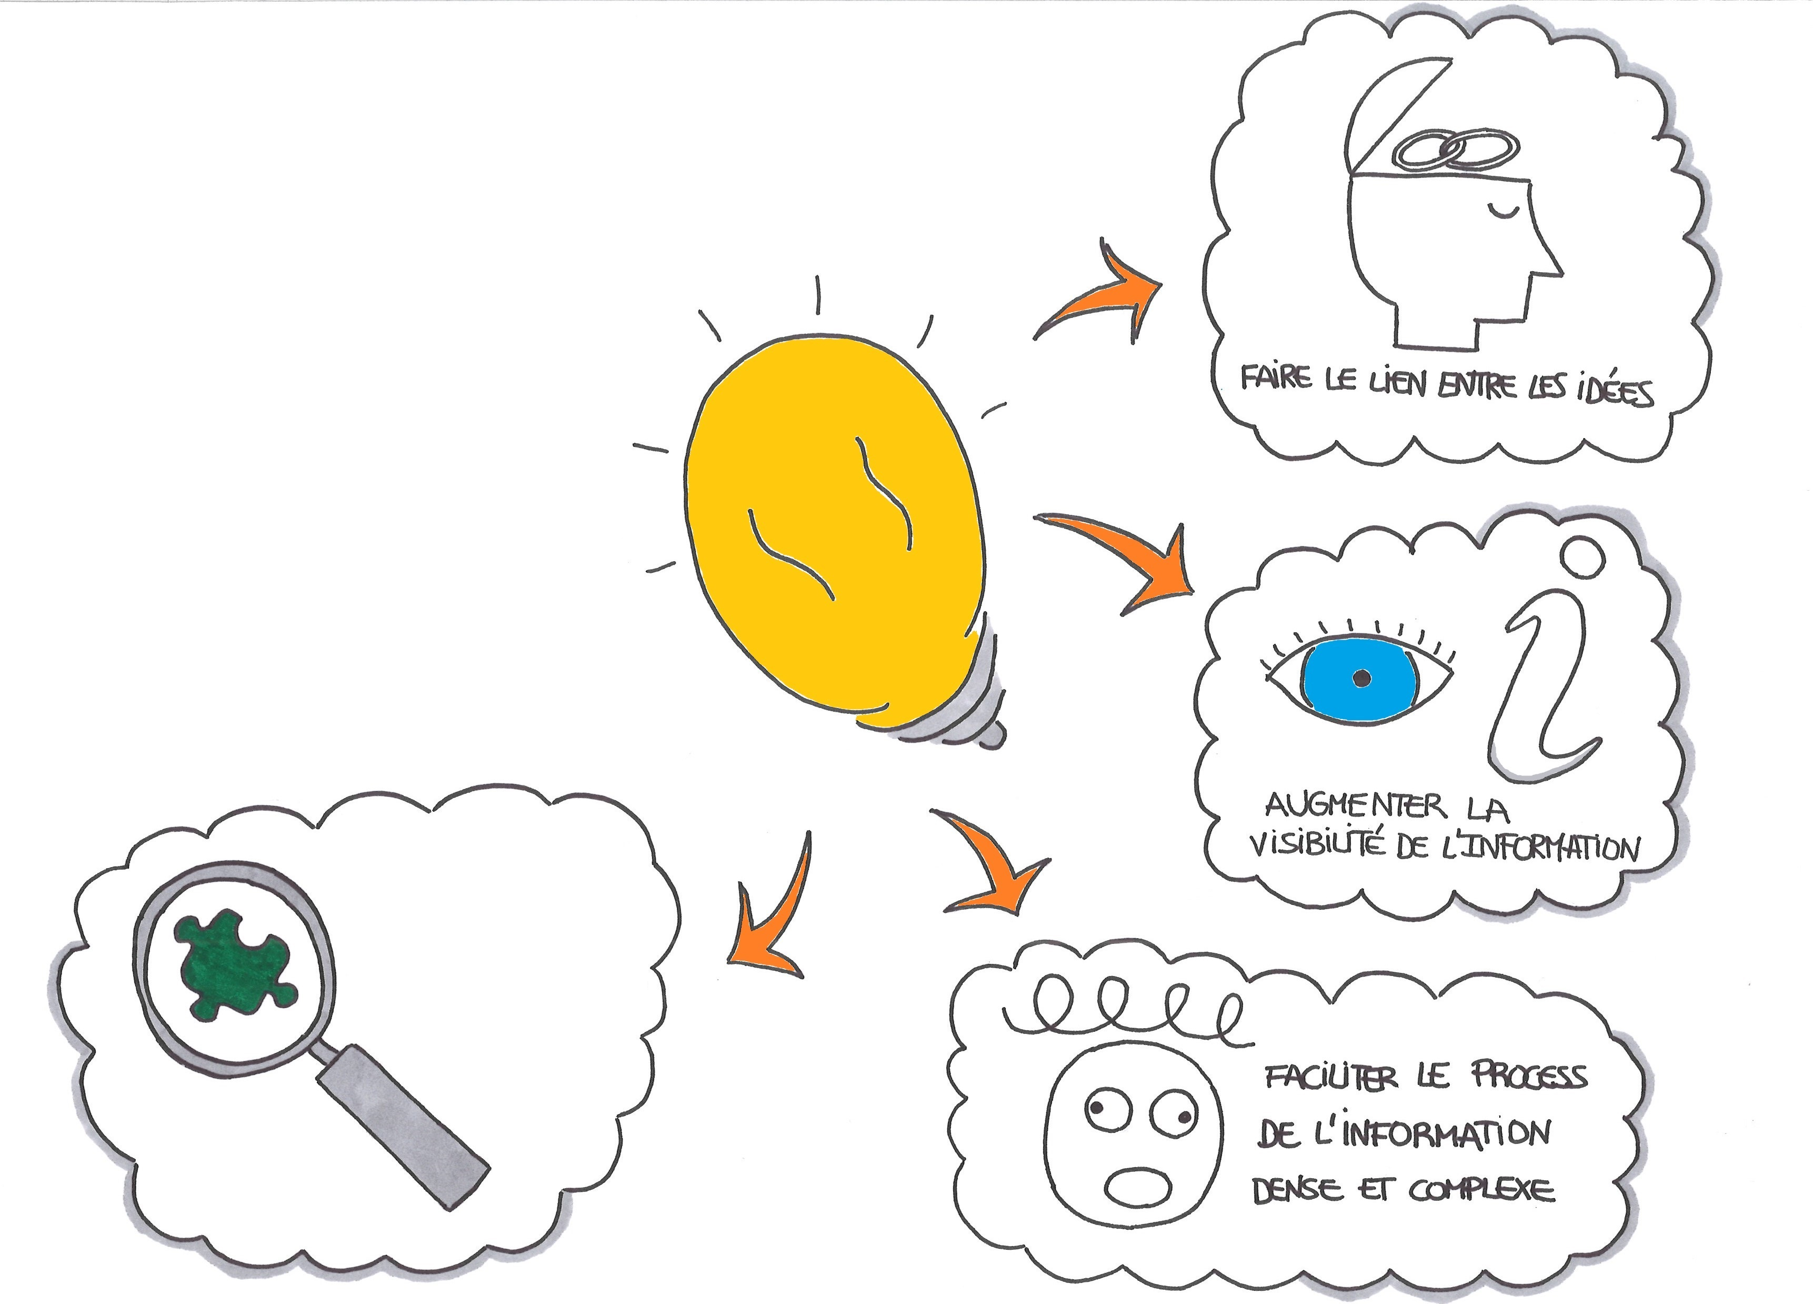
@AmelieBenoit33
@ane_naiz

Slide 12
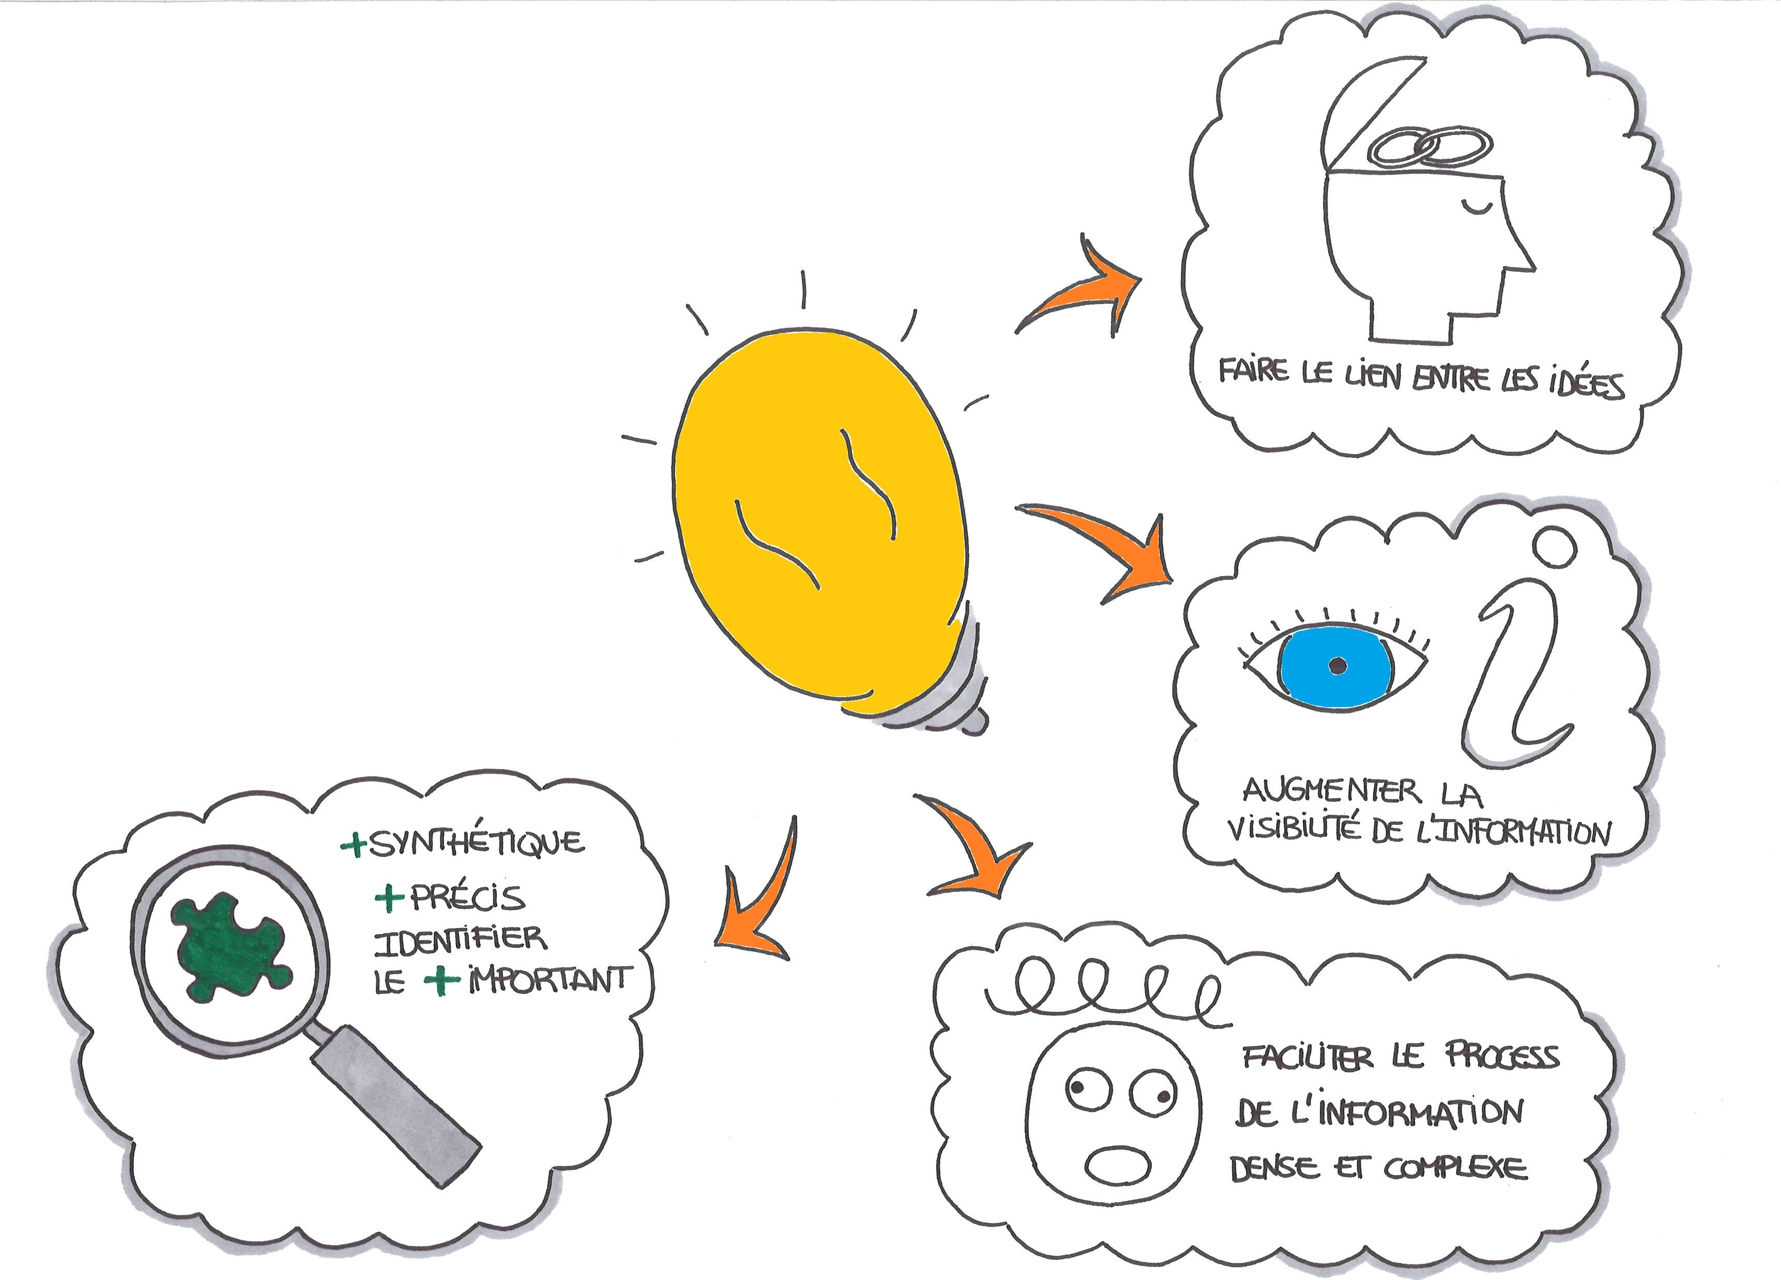
@AmelieBenoit33
@ane_naiz

Slide 13
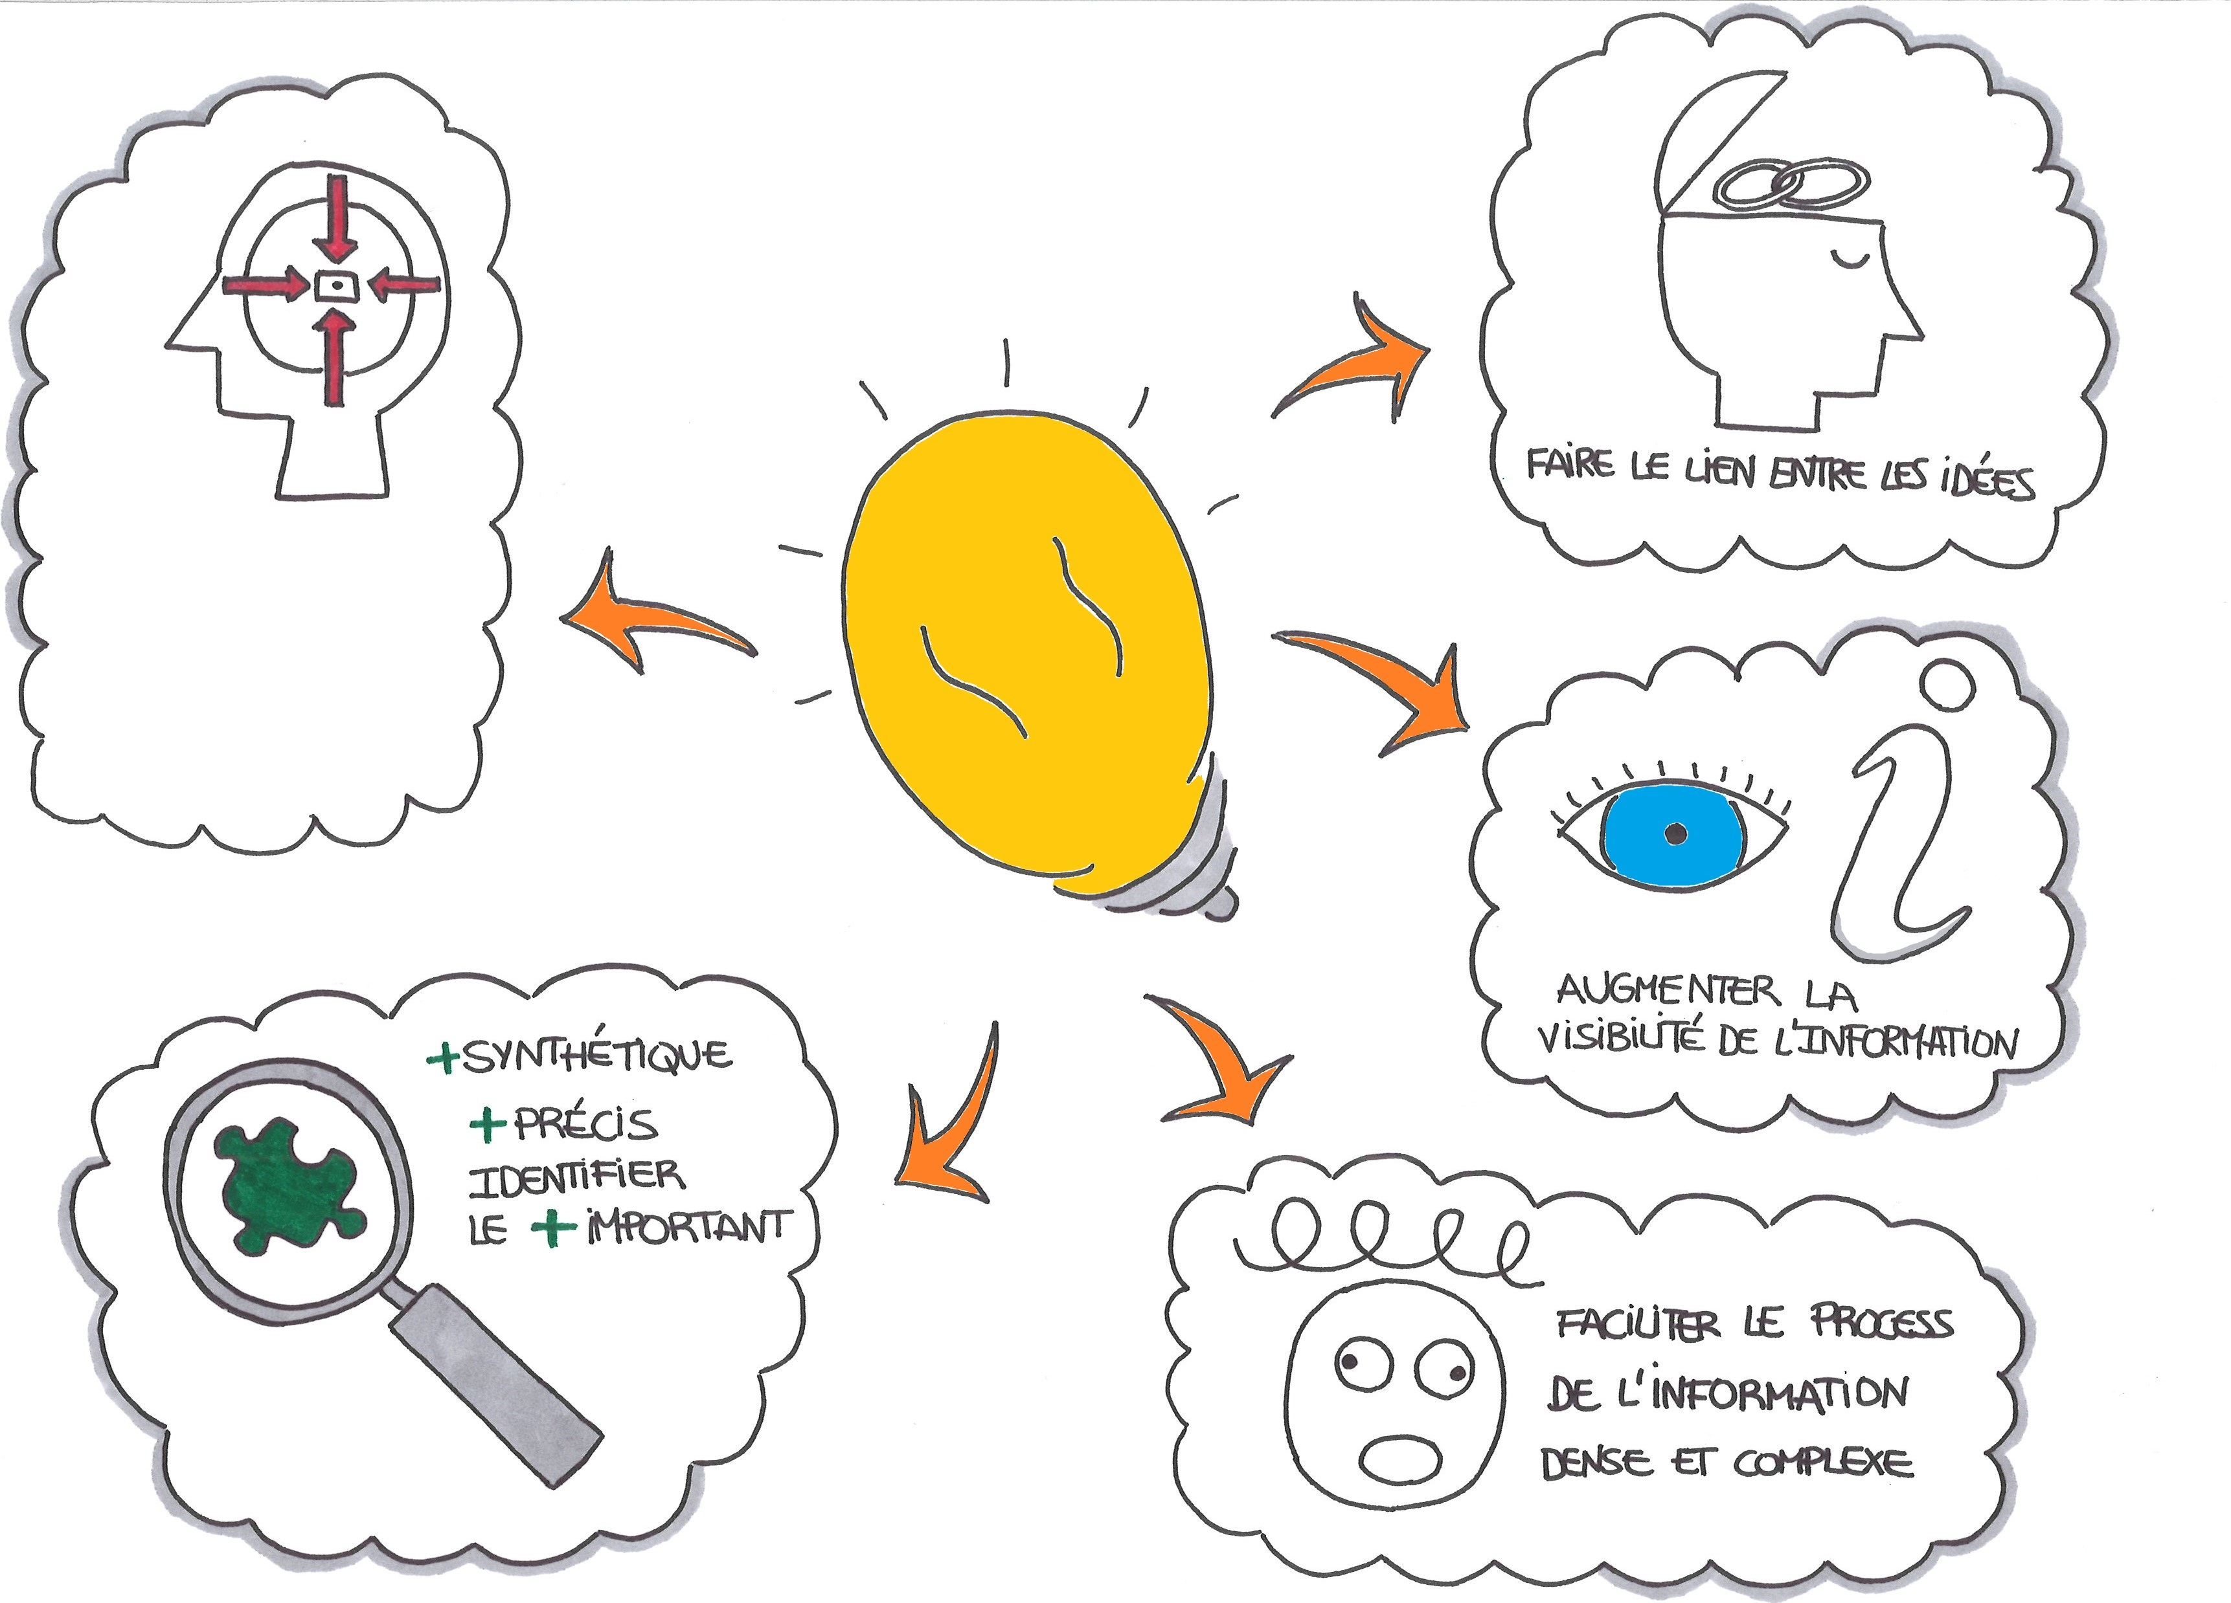
@AmelieBenoit33
@ane_naiz

Slide 14
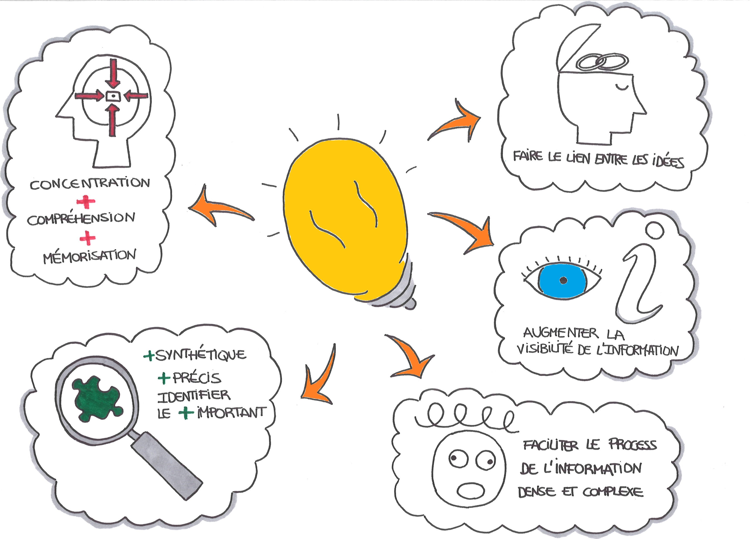
@AmelieBenoit33
@ane_naiz

Slide 15
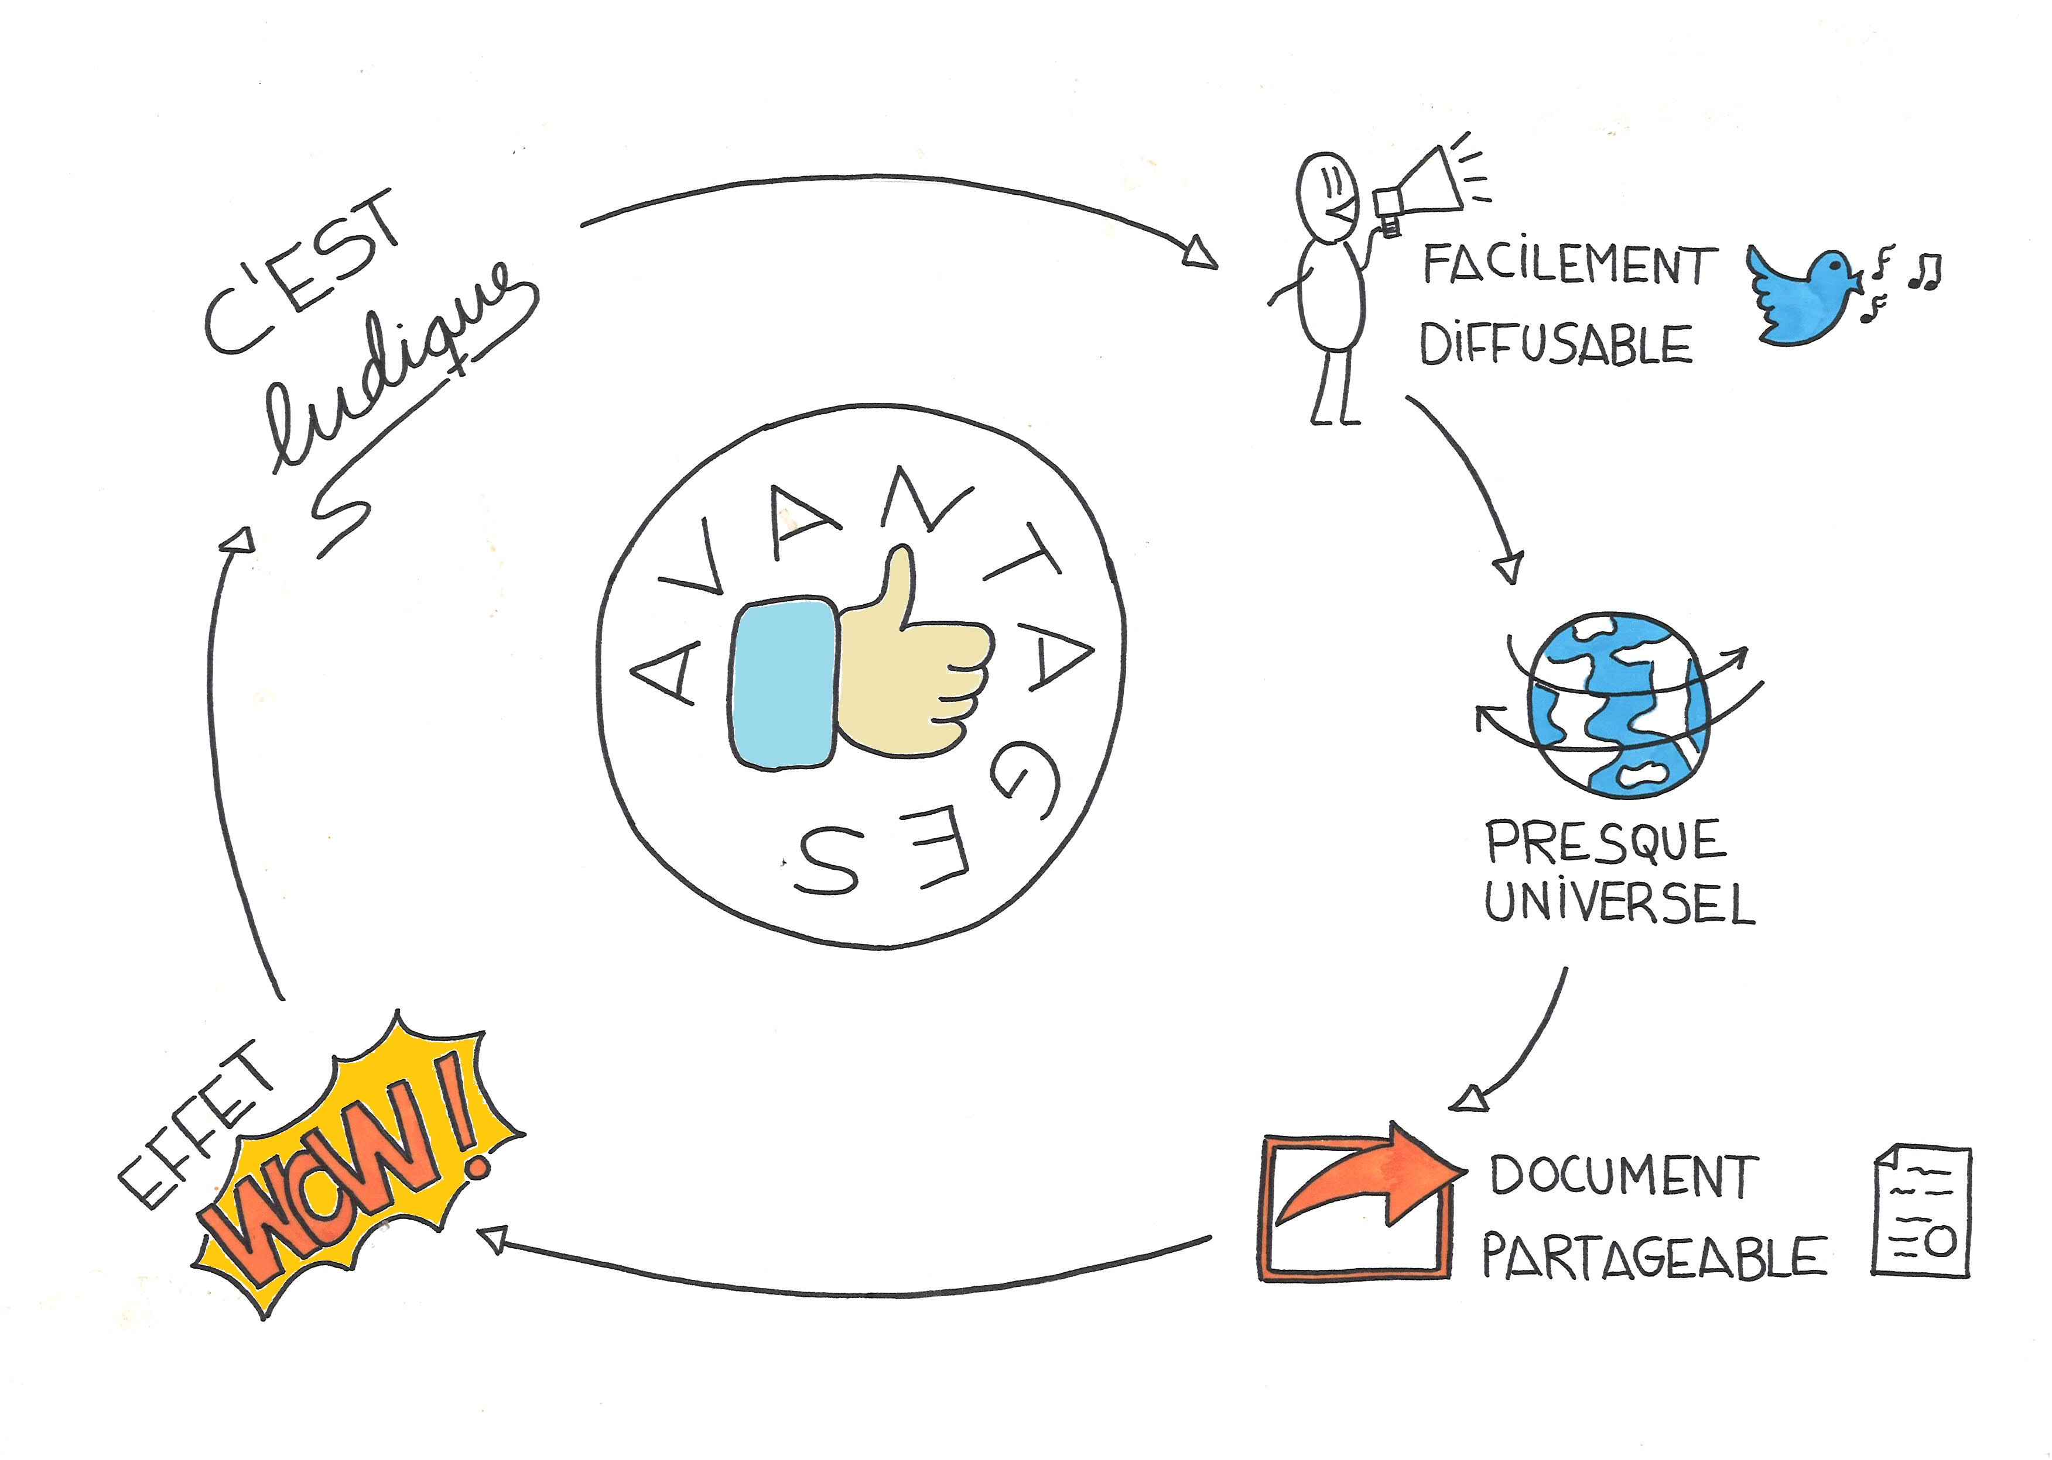
@AmelieBenoit33
@ane_naiz

Slide 16

@AmelieBenoit33
@ane_naiz

Slide 17
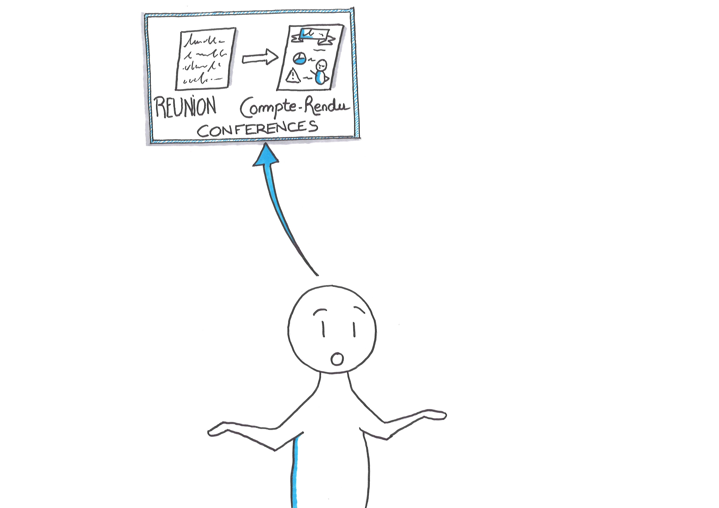
@AmelieBenoit33
@ane_naiz

Slide 18
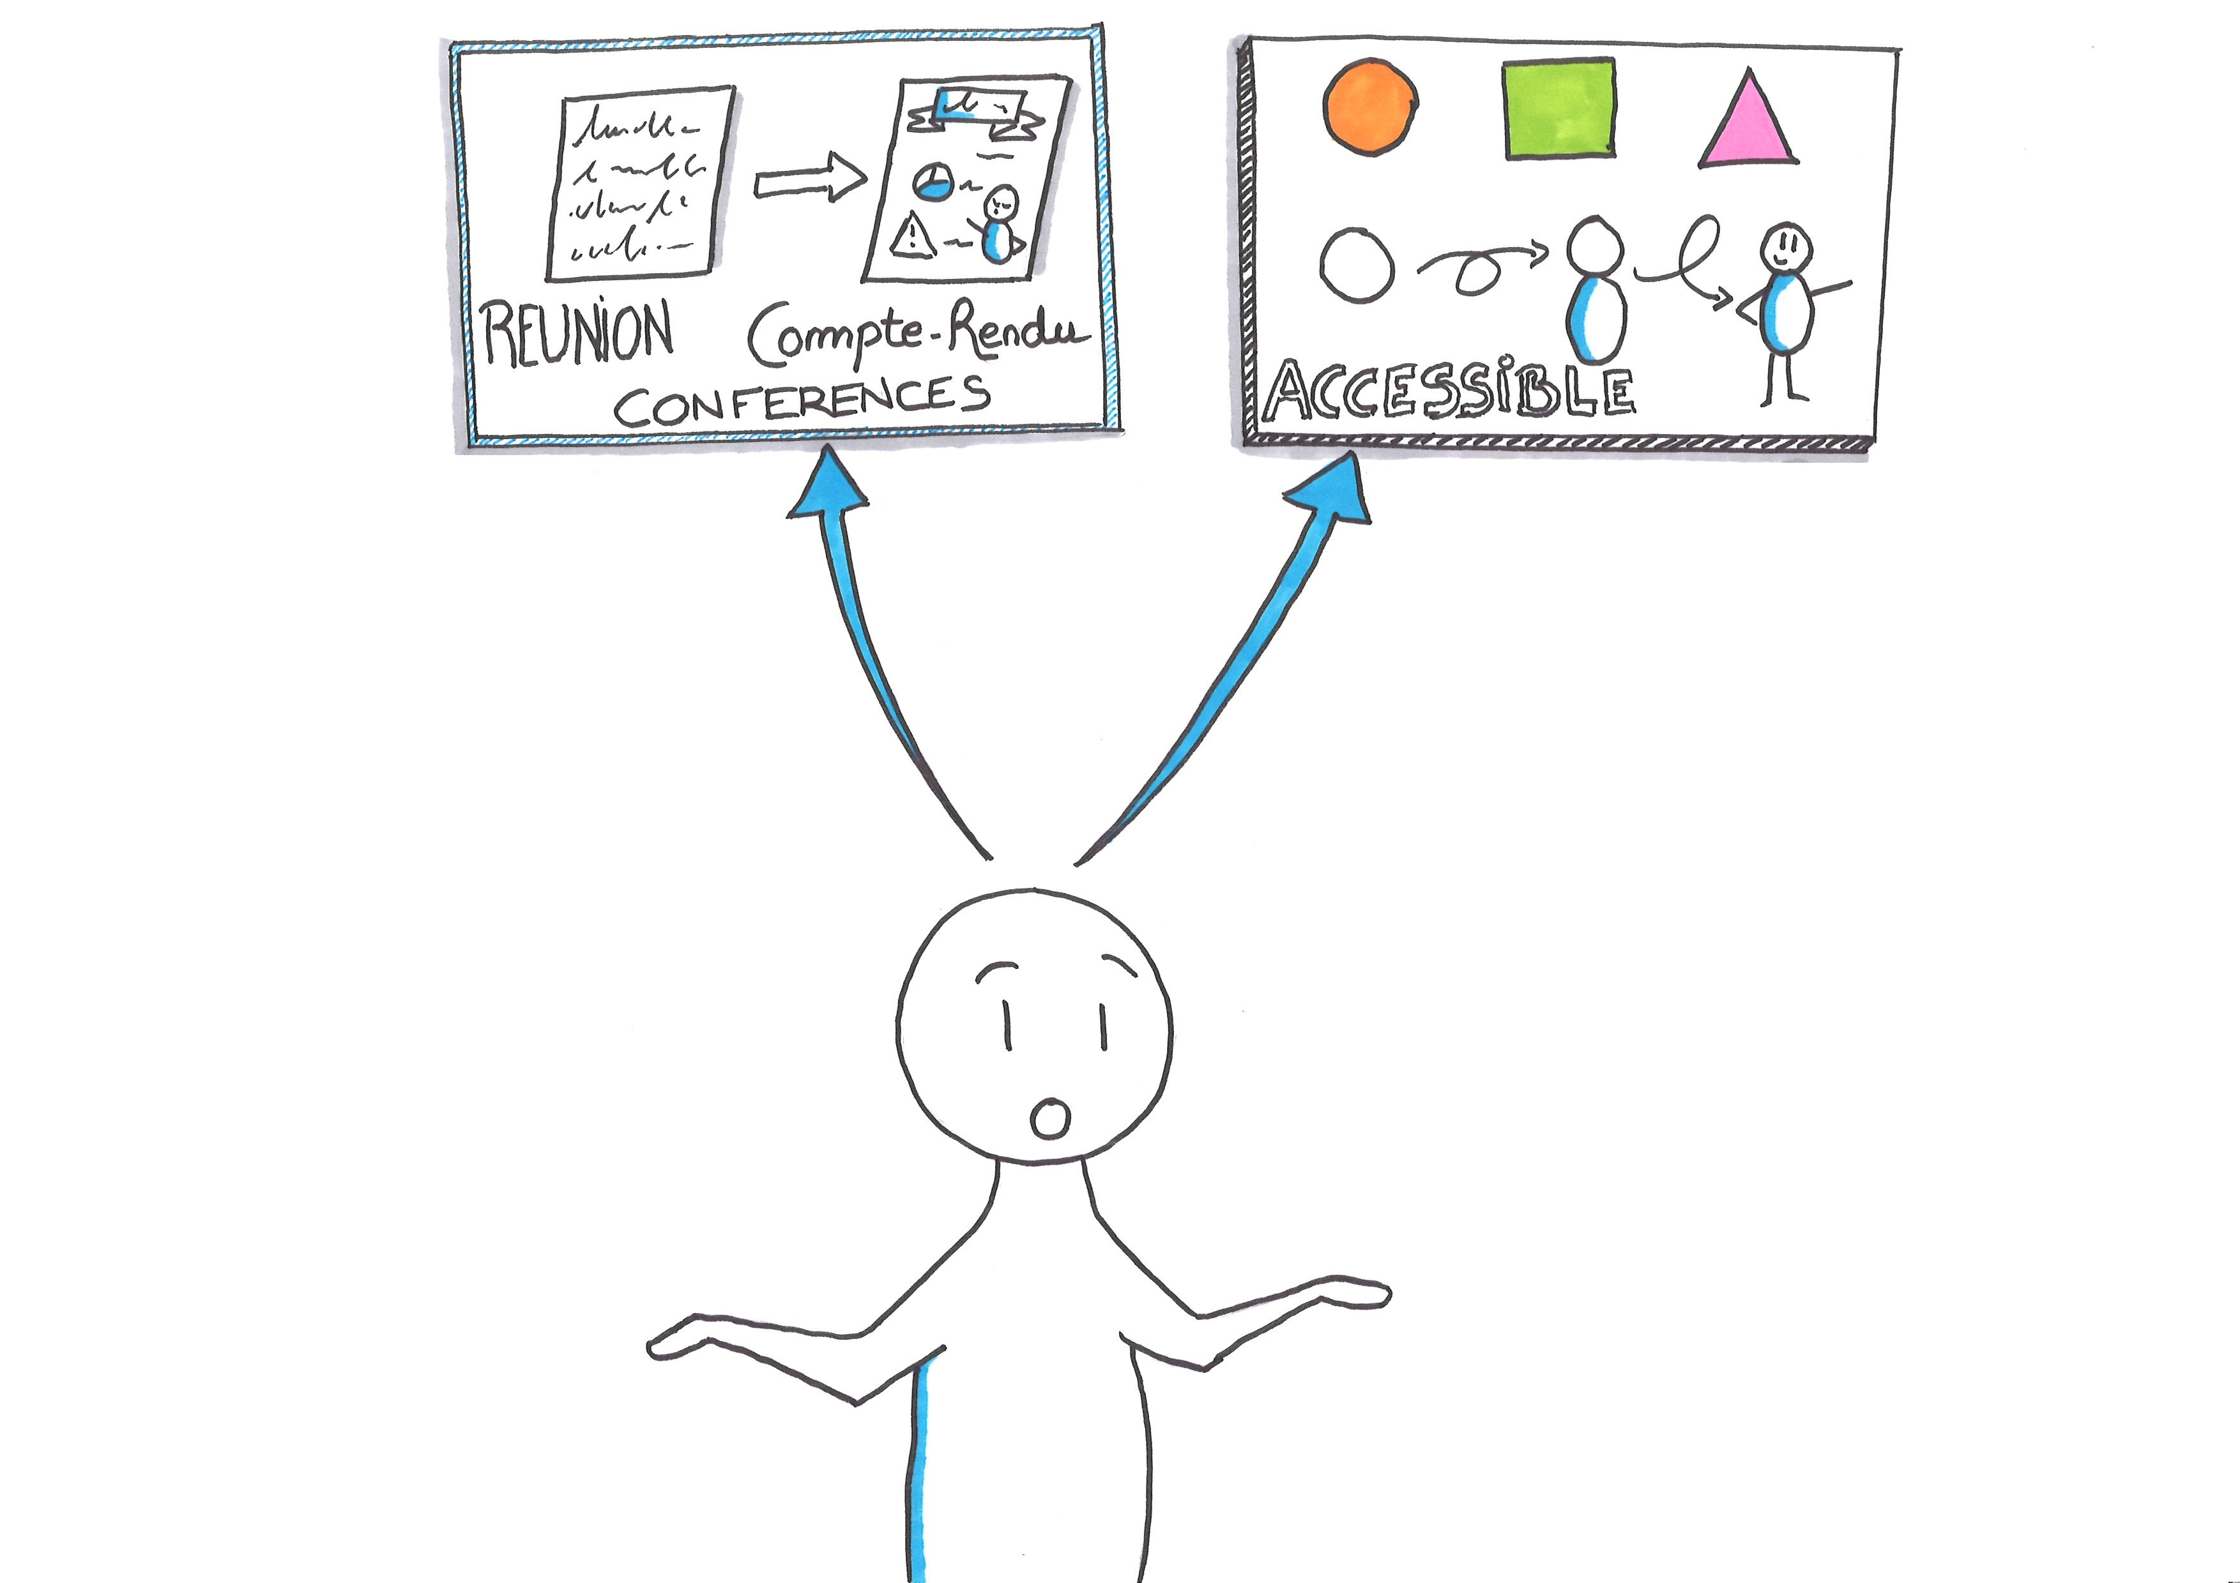
@AmelieBenoit33
@ane_naiz

Slide 19
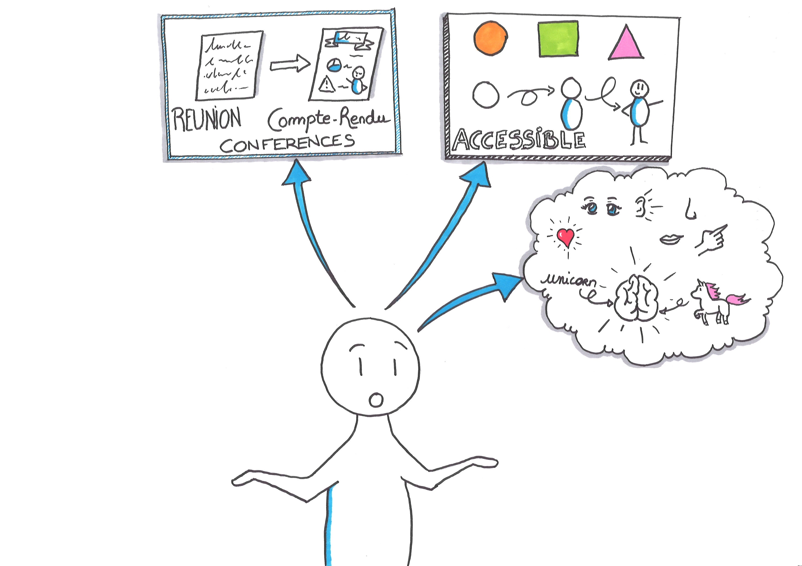
@AmelieBenoit33
@ane_naiz

Slide 20
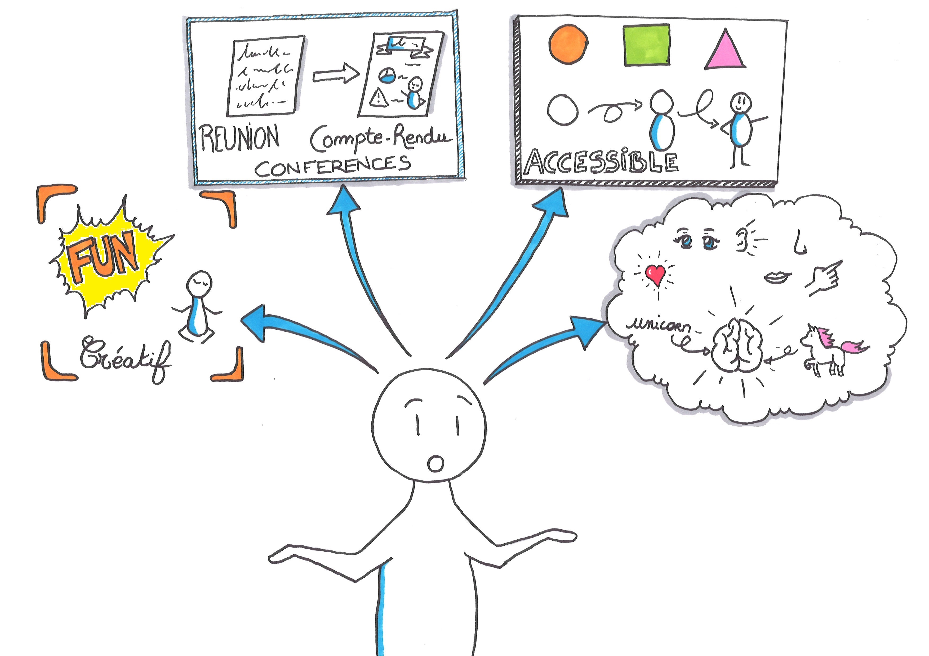
@AmelieBenoit33
@ane_naiz

Slide 21
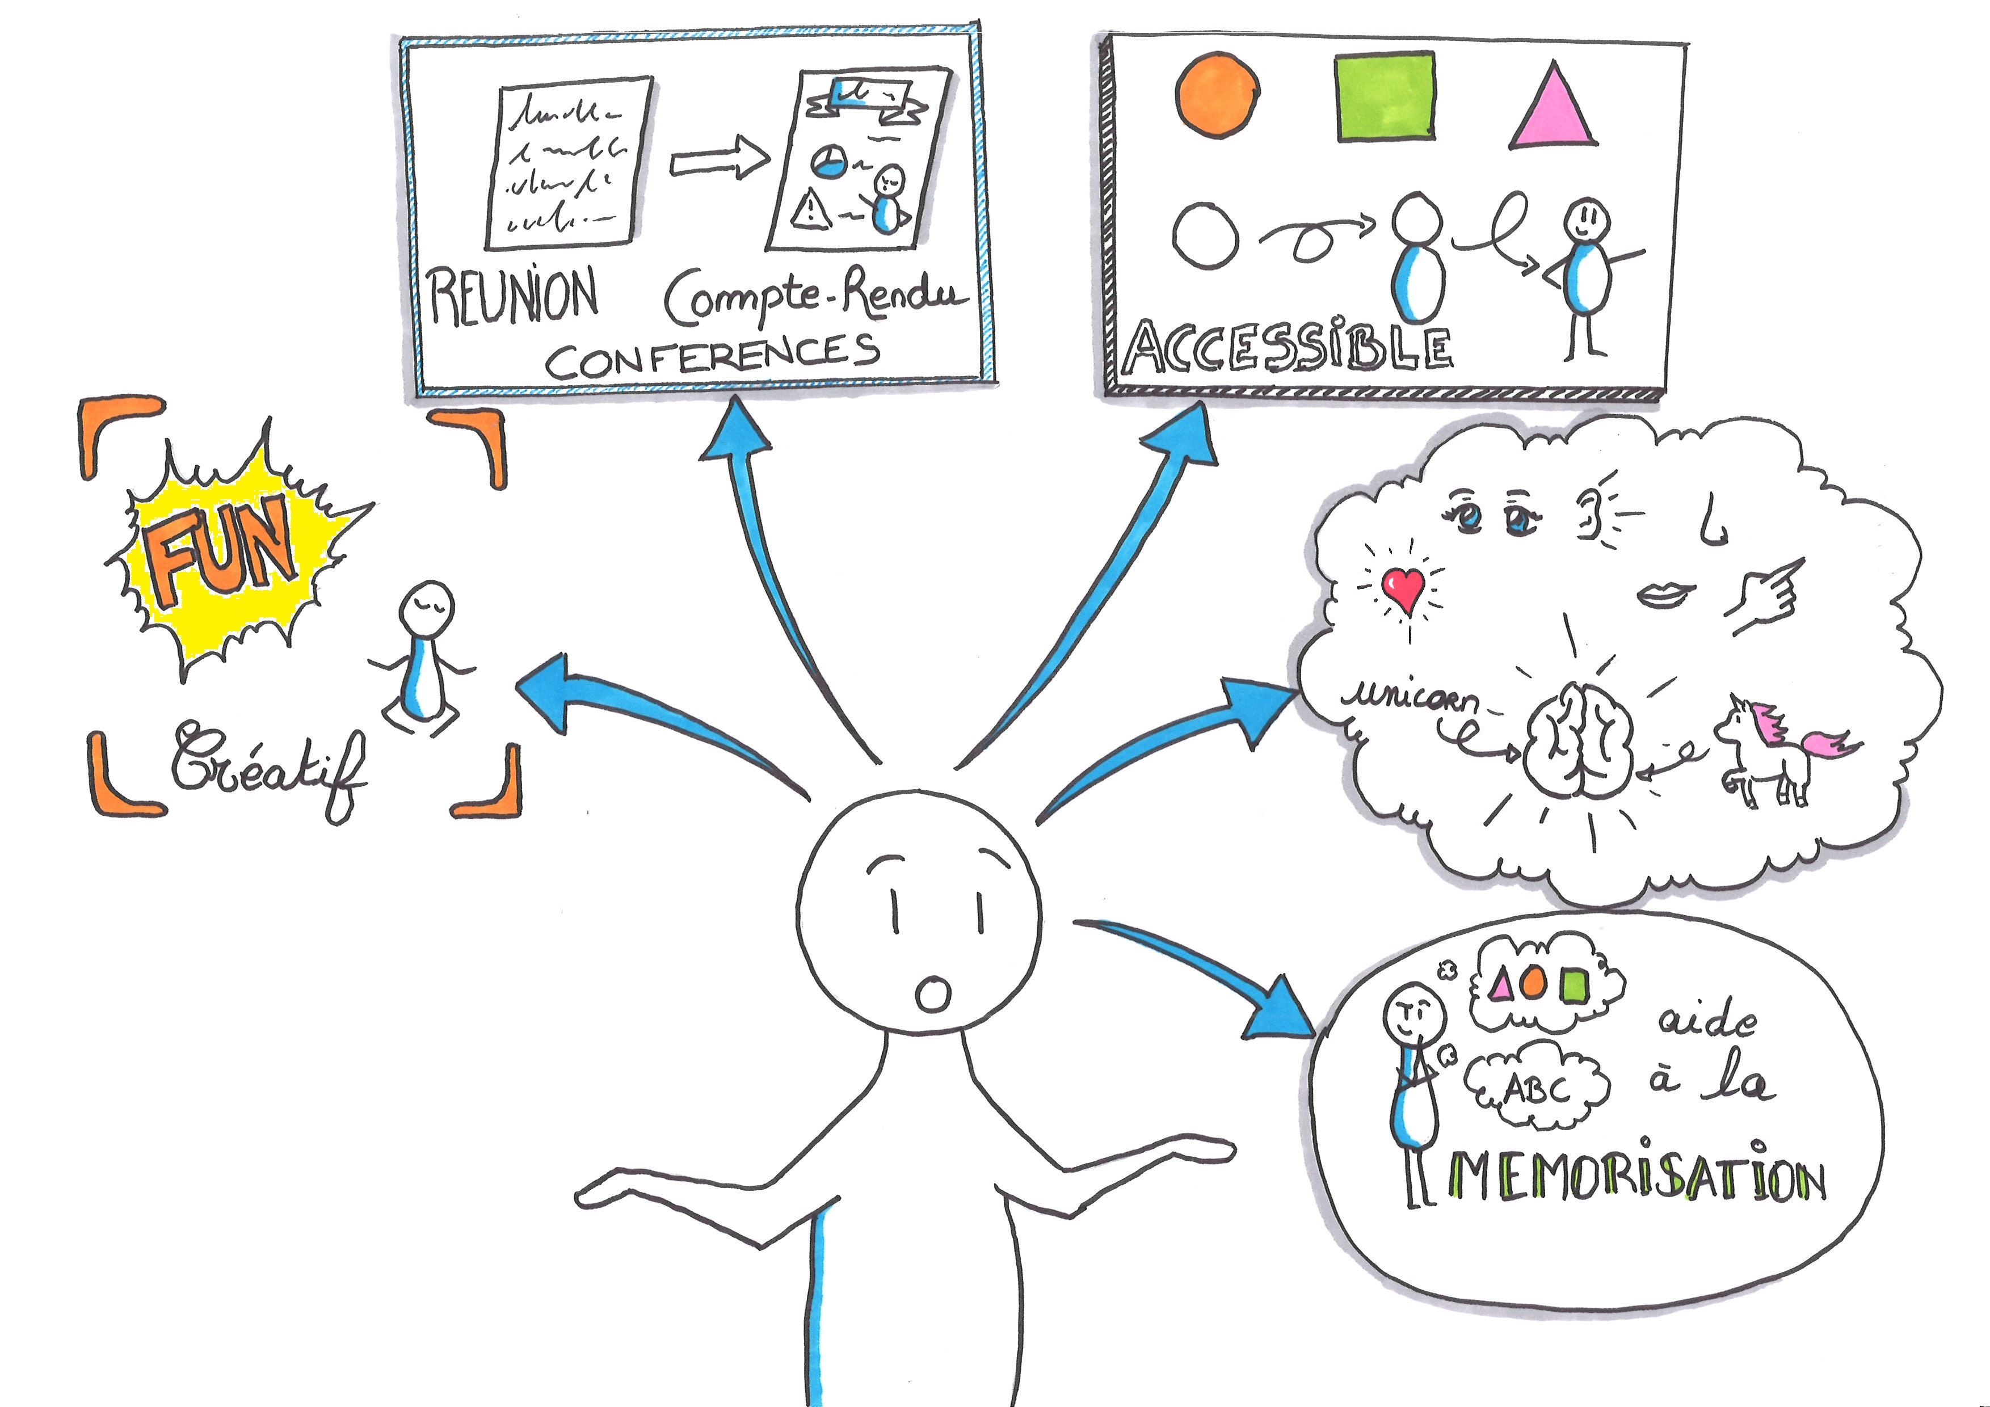
@AmelieBenoit33
@ane_naiz

Slide 22
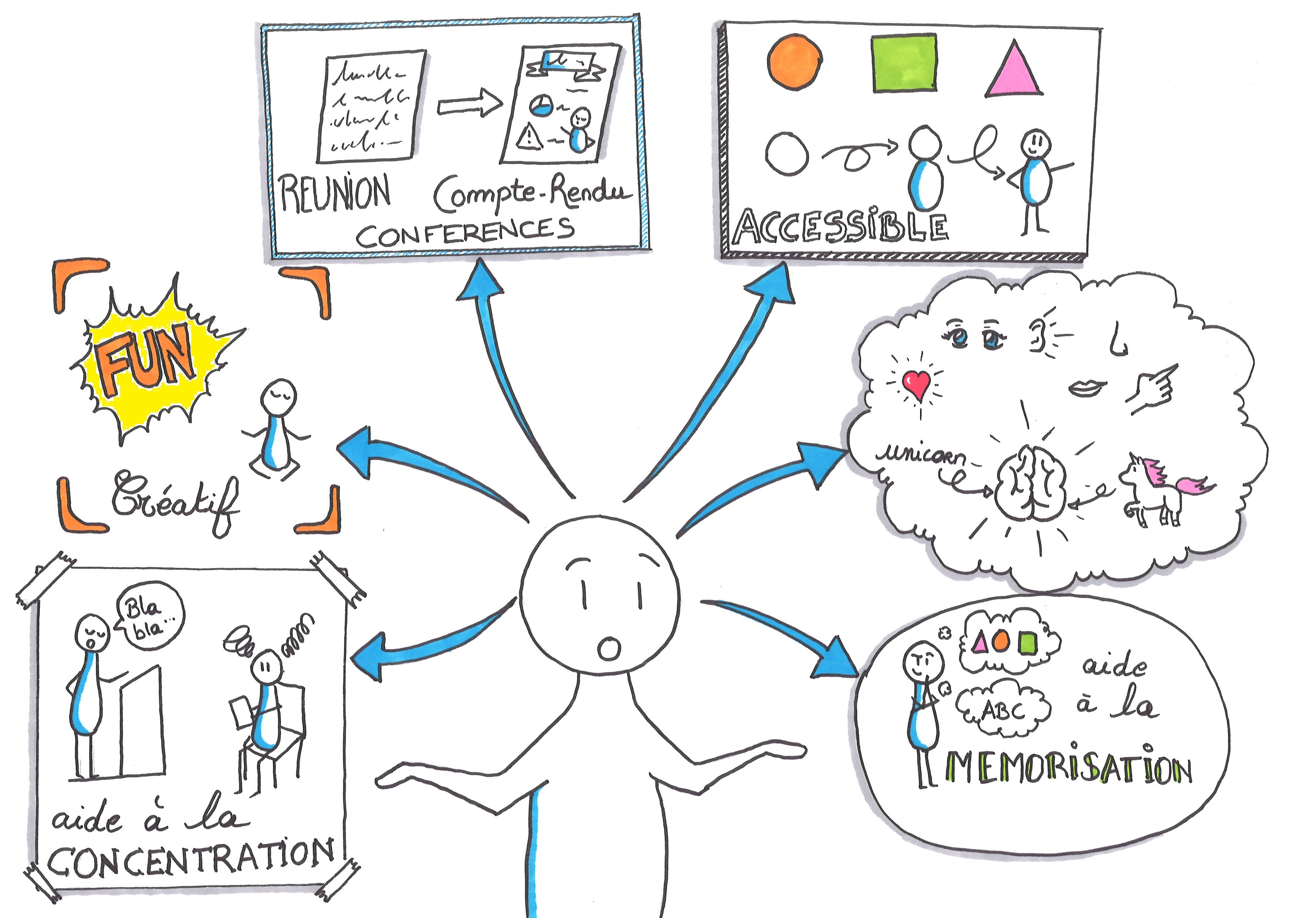
@AmelieBenoit33
@ane_naiz

Slide 23
Bonjour,
J'aimerais faire un rappel sur le rôle du correspondant IC.
Cette personne est le contact privilégié avec l'équipe d'intégration continue. C'est aussi elle qui centralise les demandes de son plateau.
Exemple:
Je suis développeur, et je pense qu'un job est rouge à cause de l'infra.
J'en informe le correspondant IC de mon plateau. S'il n'est pas là ou pas disponible, je demande à un correspondant IC d'un autre plateau.
Je lui parle de mon problème et on investigue ensemble. Peut être que le correspondant IC est au courant de ce qui se passe (maintenance, pb d'infra, ...)
ou bien celui-ci sait analyser le problème (il sait quelle log regarder ou dispose des droits Jenkins afin de résoudre le problème ou connait exactement quels sont les rôles
exacts des différents jobs et leurs dépendances).
Les buts sont multiples :
capitaliser les connaissances nécessaires à la bonne compréhension de notre chaîne d'intégration continue et les diffuser au sein des plateaux.
éviter les demandes de supports redondantes, multiples et qui pourraient être évitées à l'équipe IC
augmenter l'autonomie des plateaux afin de gagner en réactivité (et gagner en efficacité pendant les périodes de congés, là où les effectifs IC sont réduits)
Précision : Ce n'est pas le rôle du correspondant IC de regarder ce qu'il se passe dès qu'un job est rouge. Cela relève de la responsabilité des équipes FIP et PLMWeb, et donc des plateaux travaillant sur les jobs en erreur. Par contre, il participe à la compréhension du problème si nécessaire.
Ceci est une base de départ et pourra bien évidemment être améliorée avec vos excellentes et pertinentes remarques ;o)
BHL
@AmelieBenoit33
@ane_naiz

Slide 24
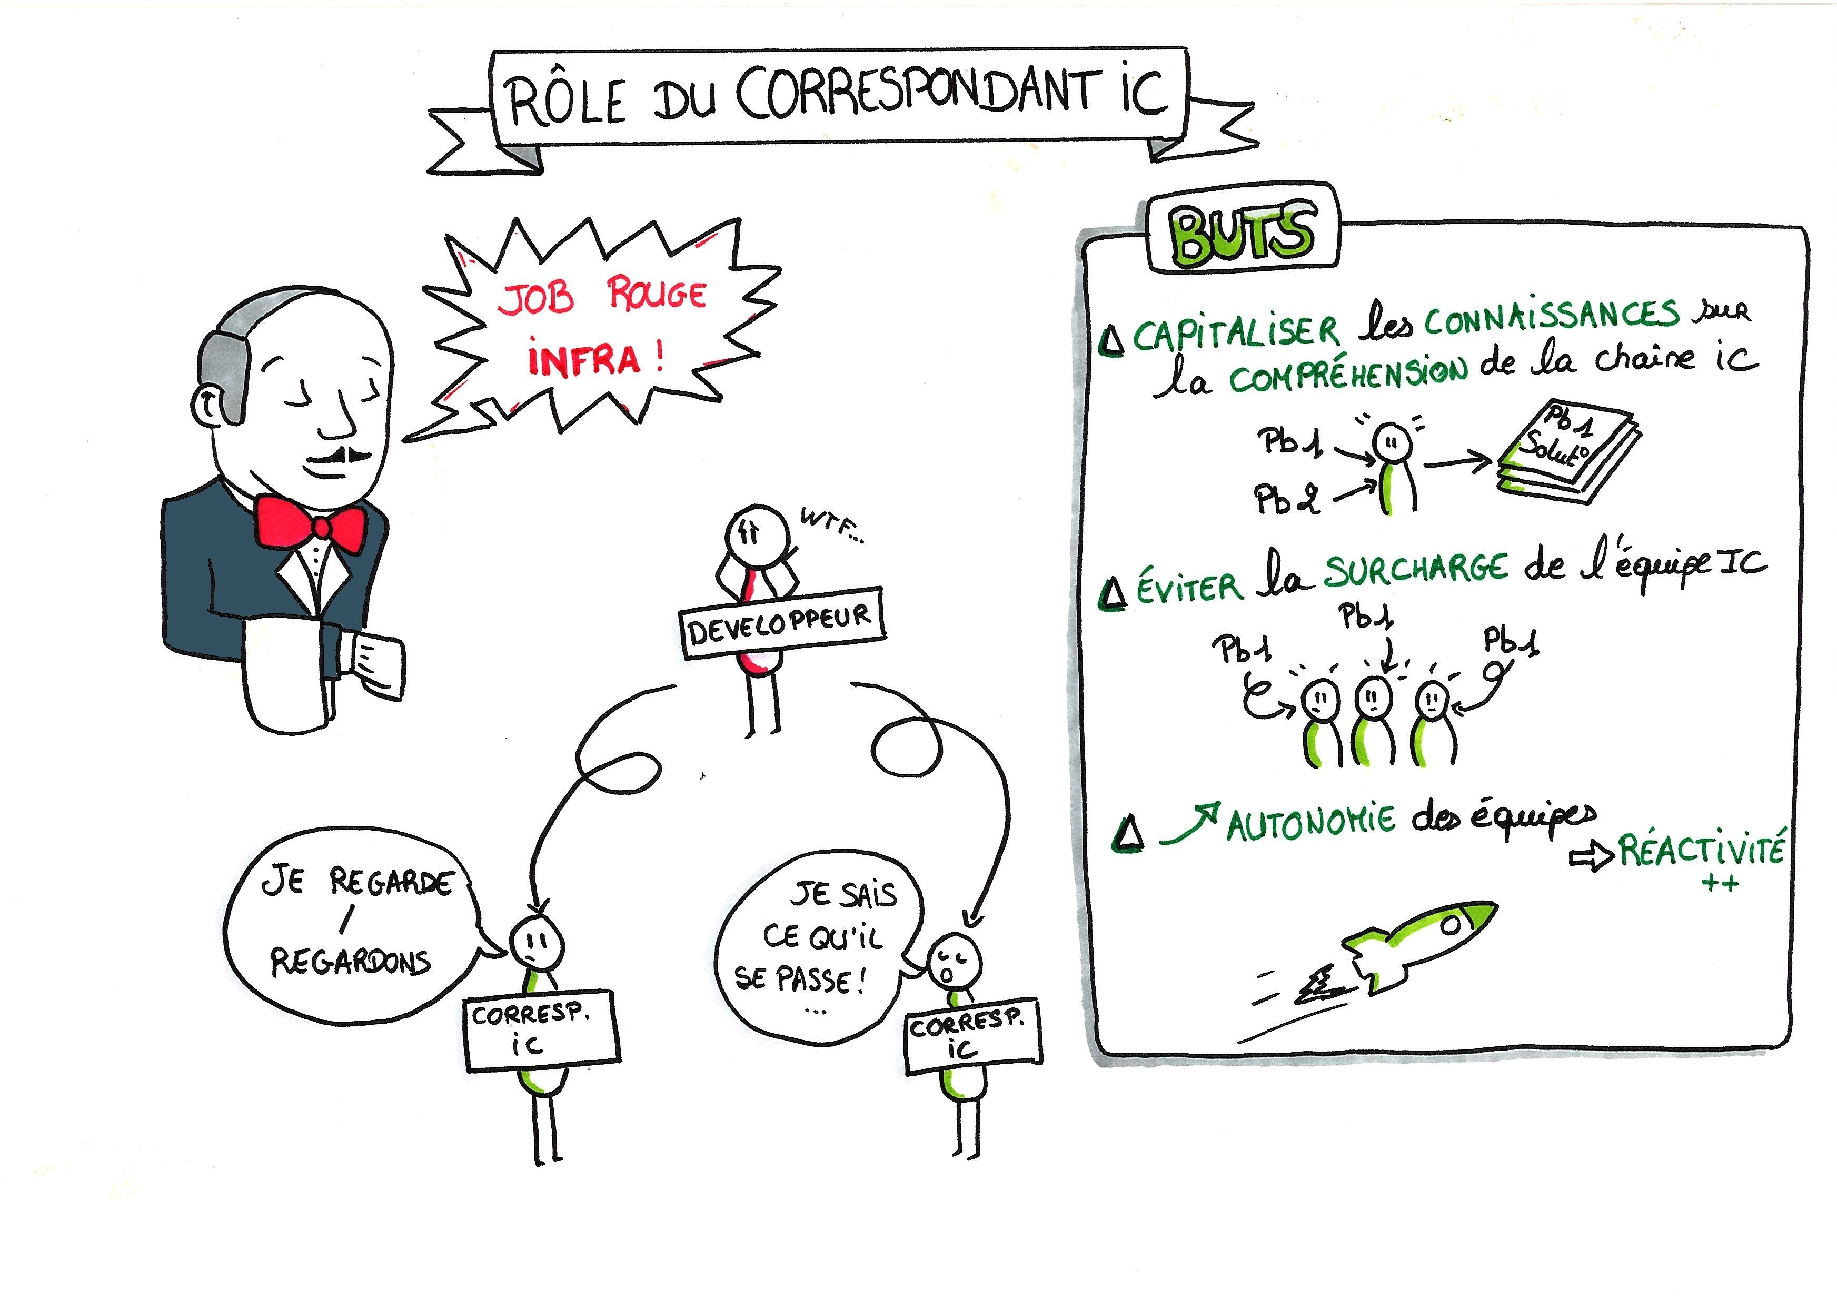
@AmelieBenoit33
@ane_naiz

Slide 25
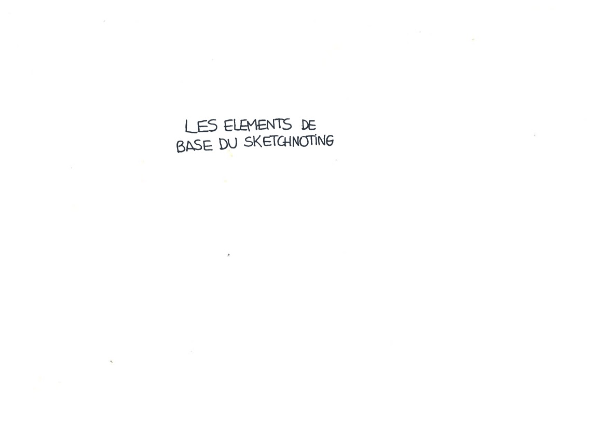
@AmelieBenoit33
@ane_naiz

Slide 26
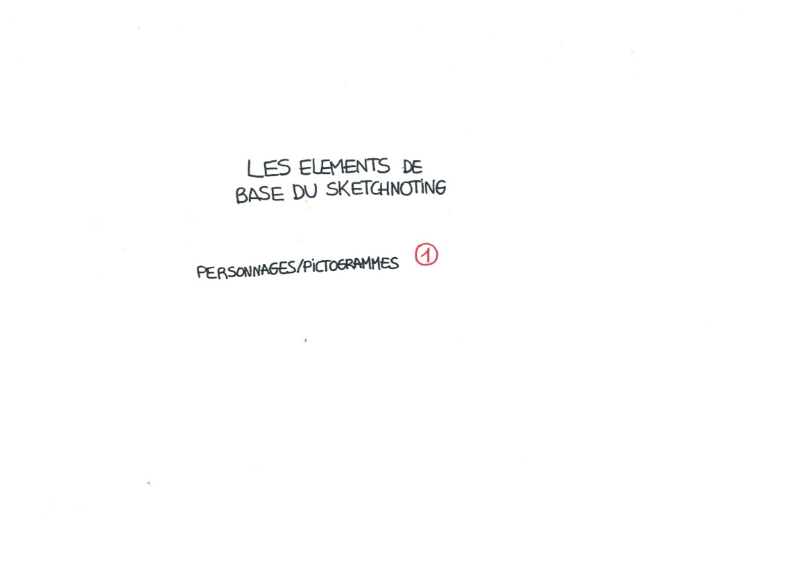
@AmelieBenoit33
@ane_naiz

Slide 27
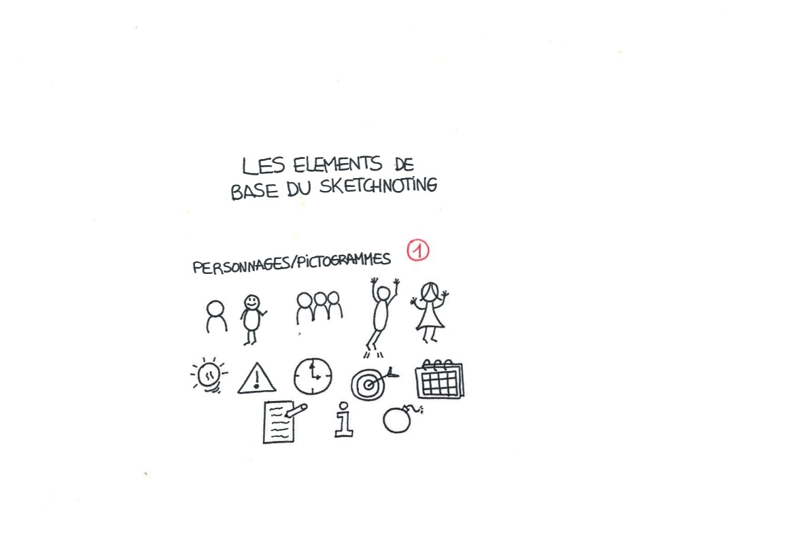
@AmelieBenoit33
@ane_naiz

Slide 28
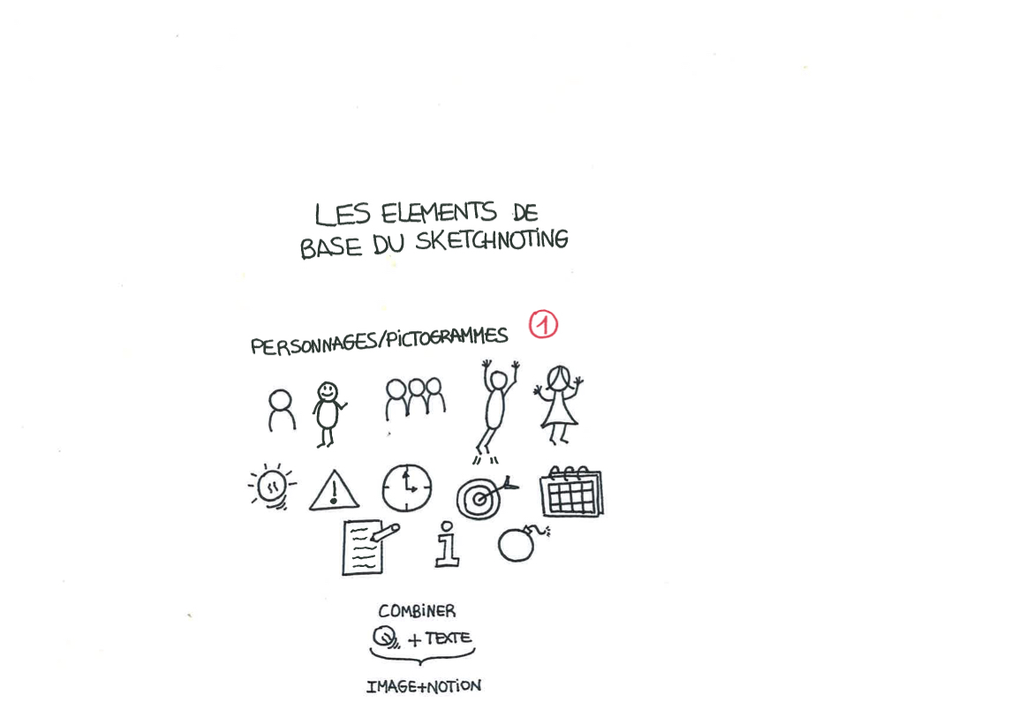
@AmelieBenoit33
@ane_naiz

Slide 29
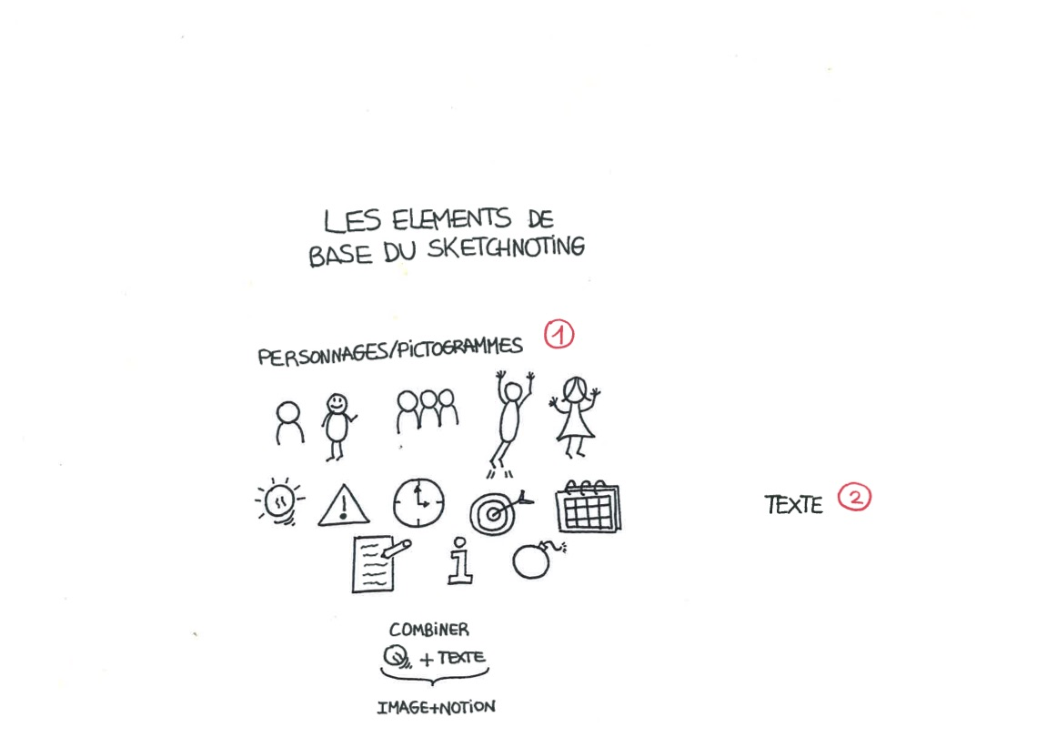
@AmelieBenoit33
@ane_naiz

Slide 30
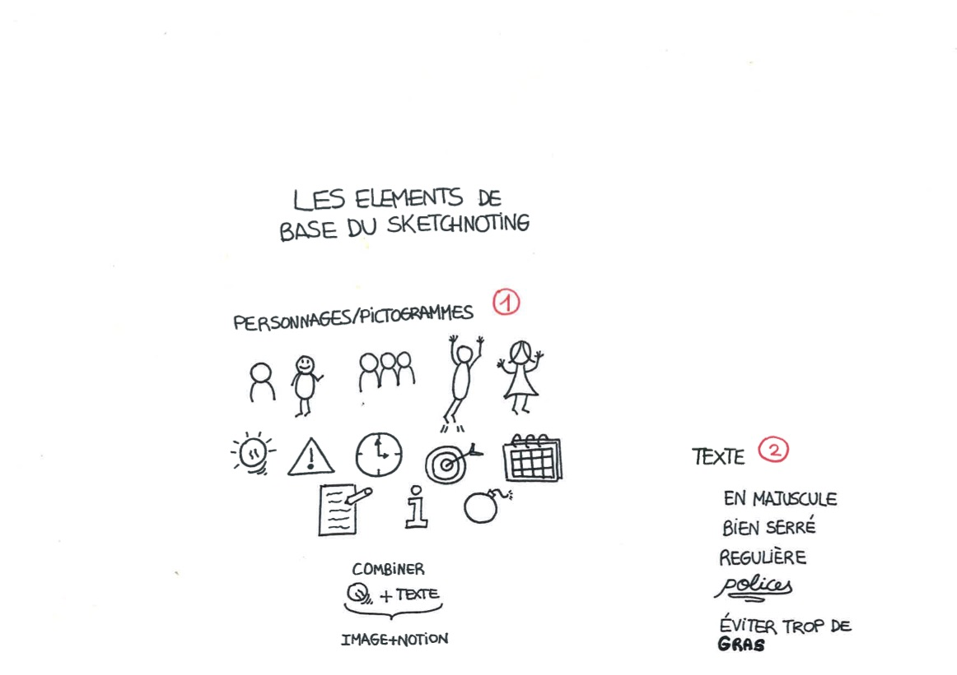
@AmelieBenoit33
@ane_naiz

Slide 31
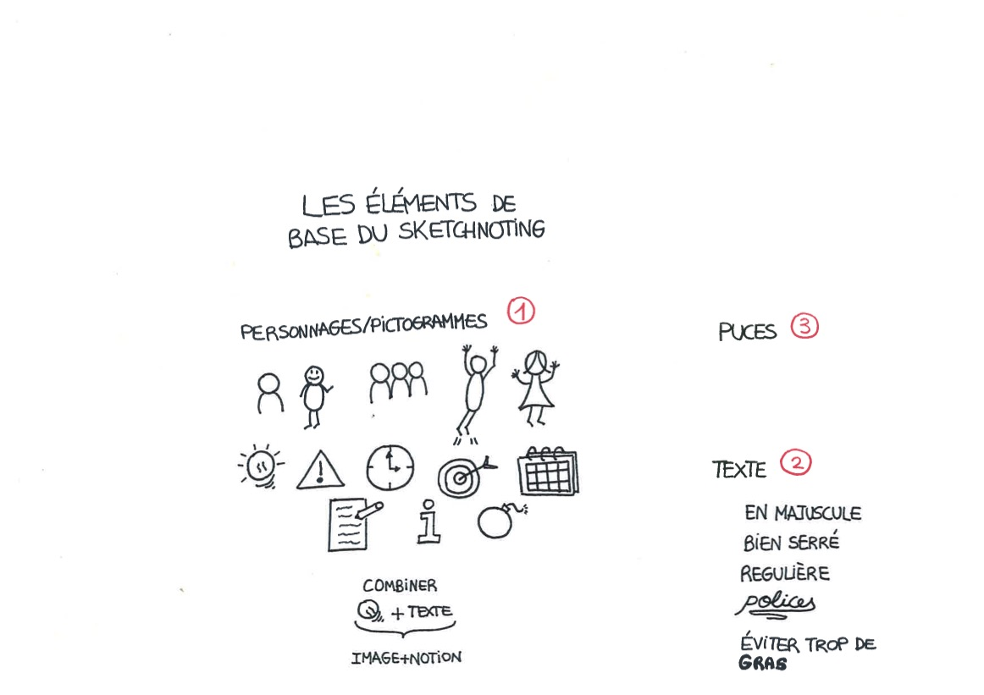
@AmelieBenoit33
@ane_naiz

Slide 32
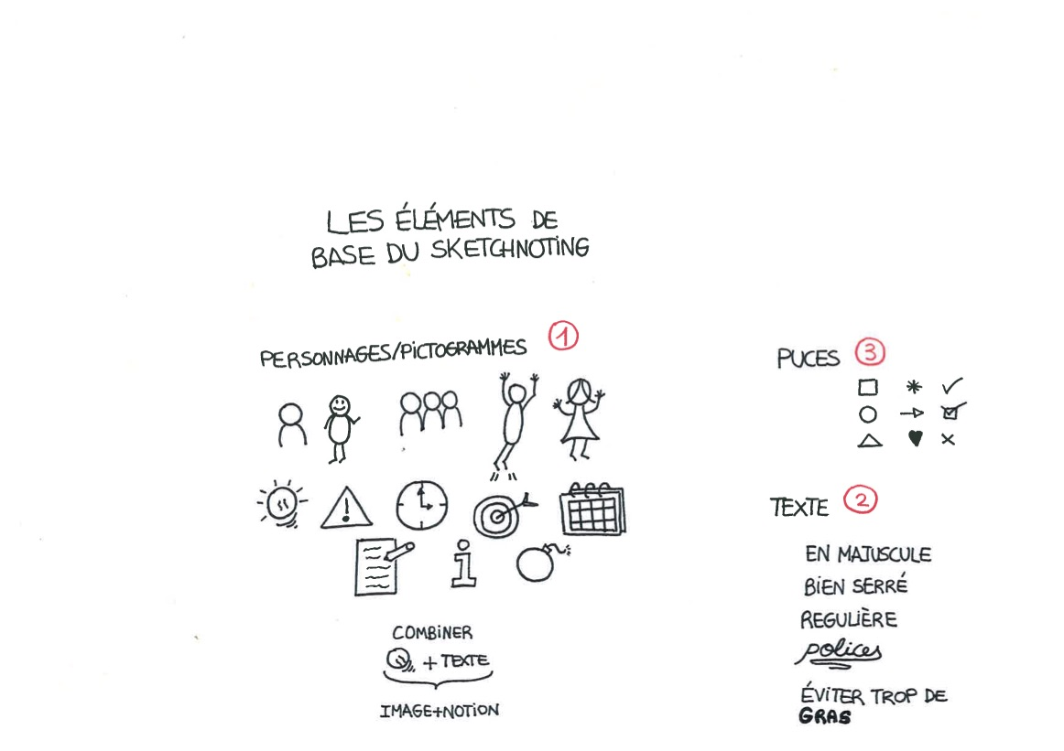
@AmelieBenoit33
@ane_naiz

Slide 33
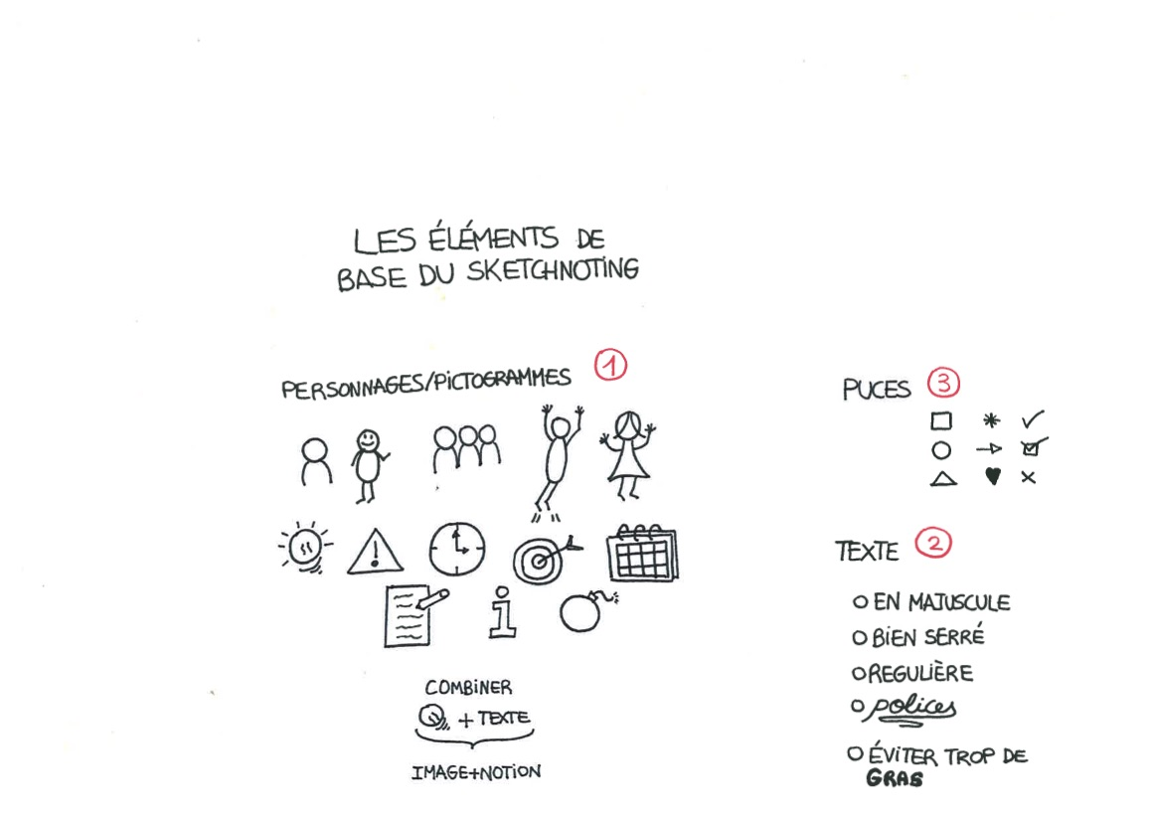
@AmelieBenoit33
@ane_naiz

Slide 34
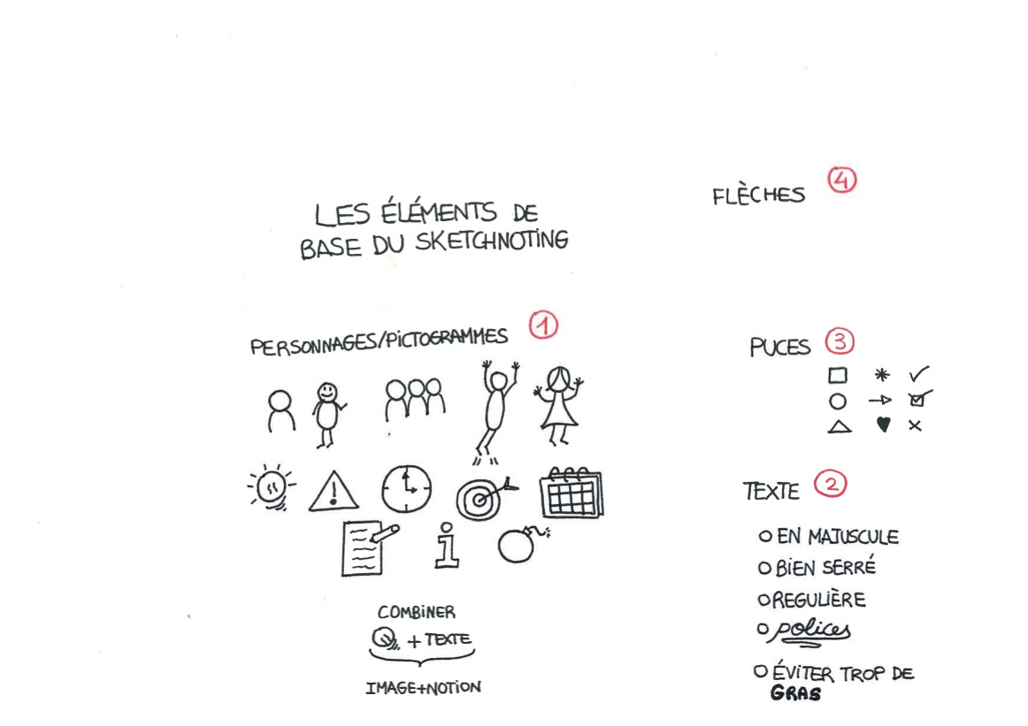
@AmelieBenoit33
@ane_naiz

Slide 35
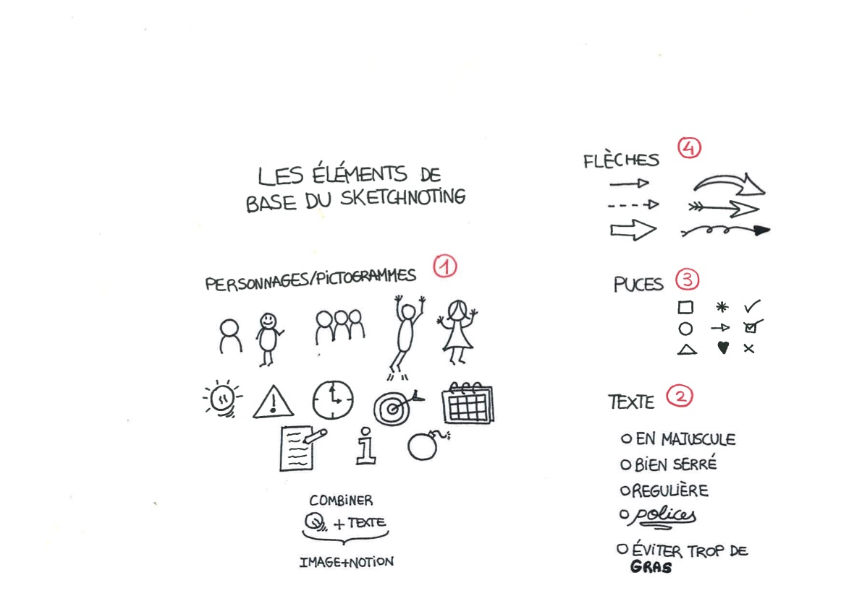
@AmelieBenoit33
@ane_naiz

Slide 36
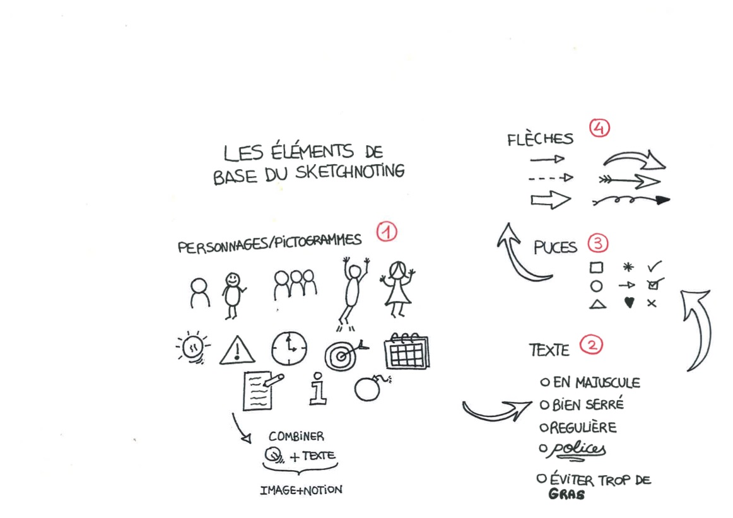
@AmelieBenoit33
@ane_naiz

Slide 37
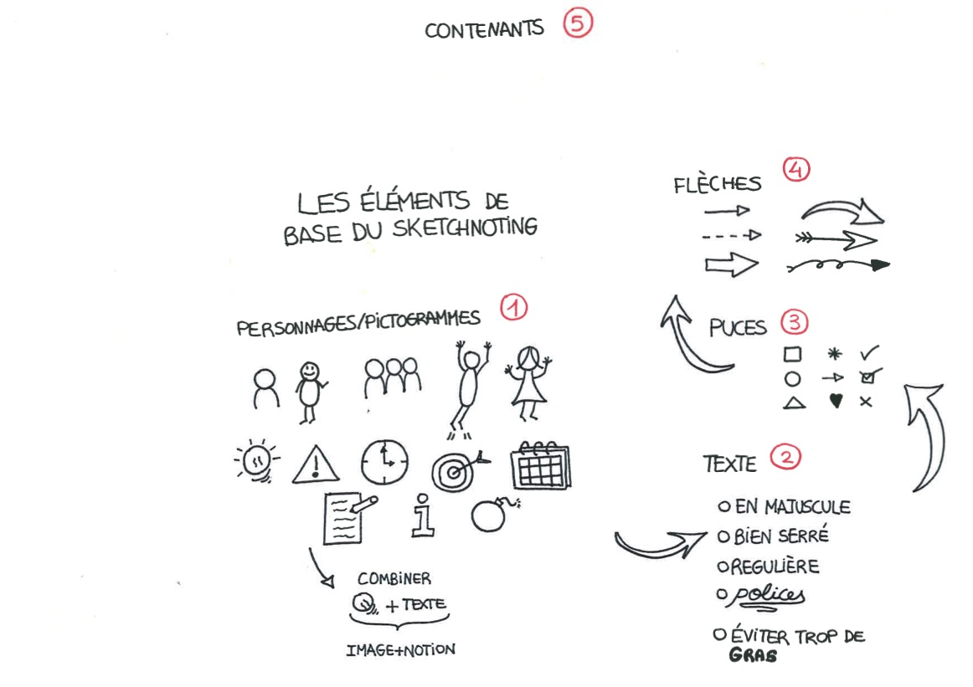
@AmelieBenoit33
@ane_naiz

Slide 38
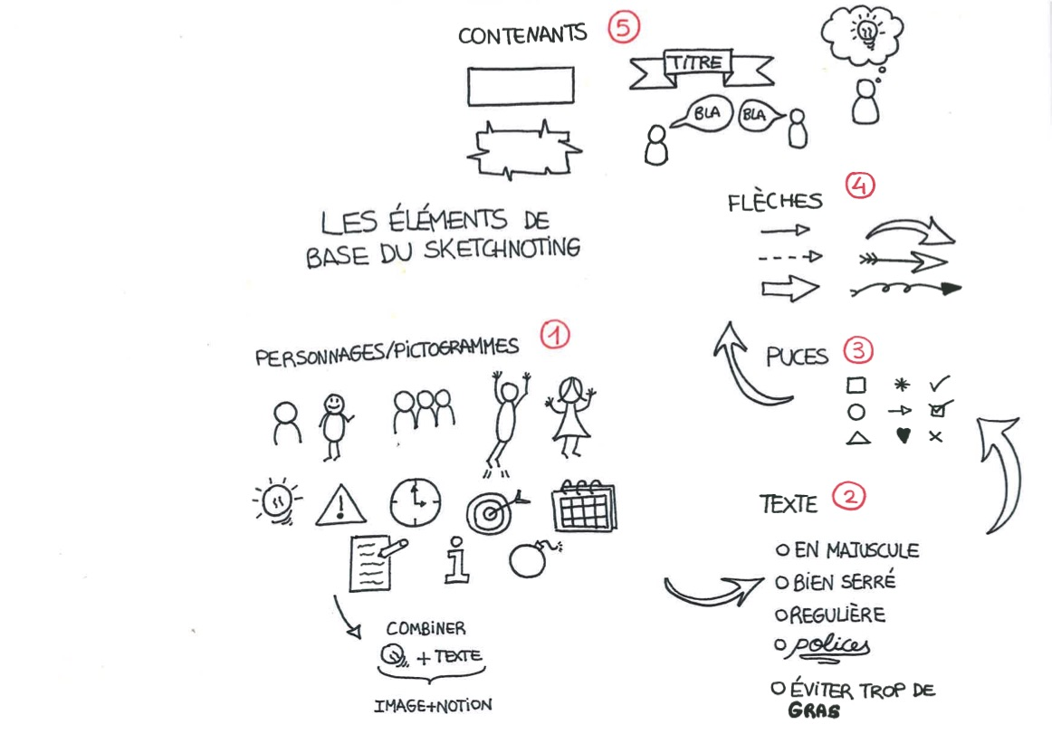
@AmelieBenoit33
@ane_naiz

Slide 39
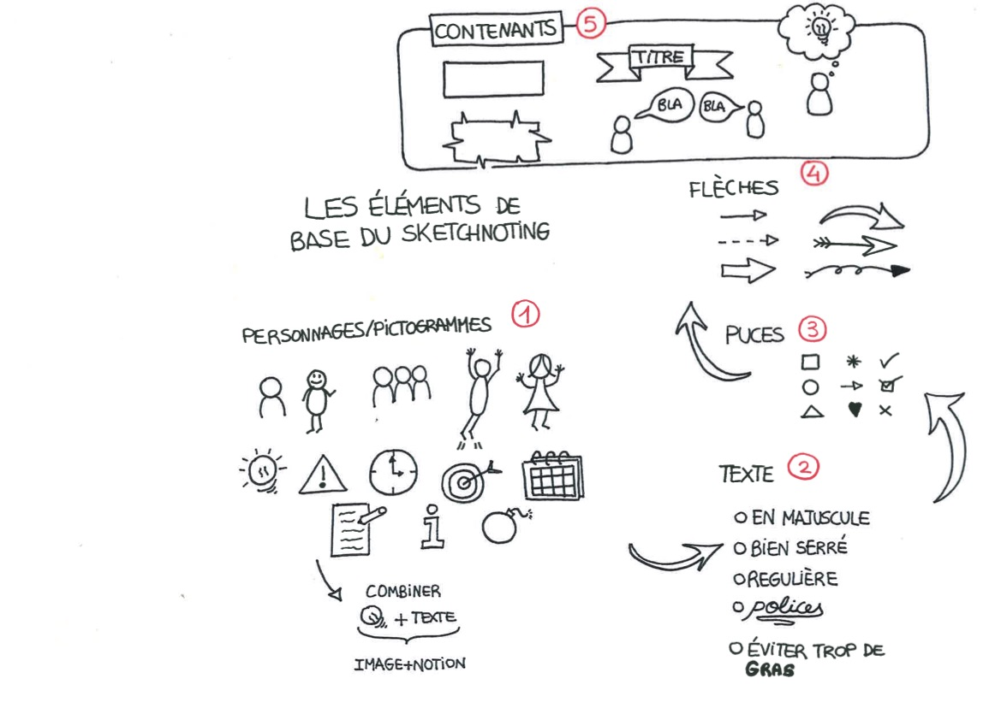
@AmelieBenoit33
@ane_naiz

Slide 40
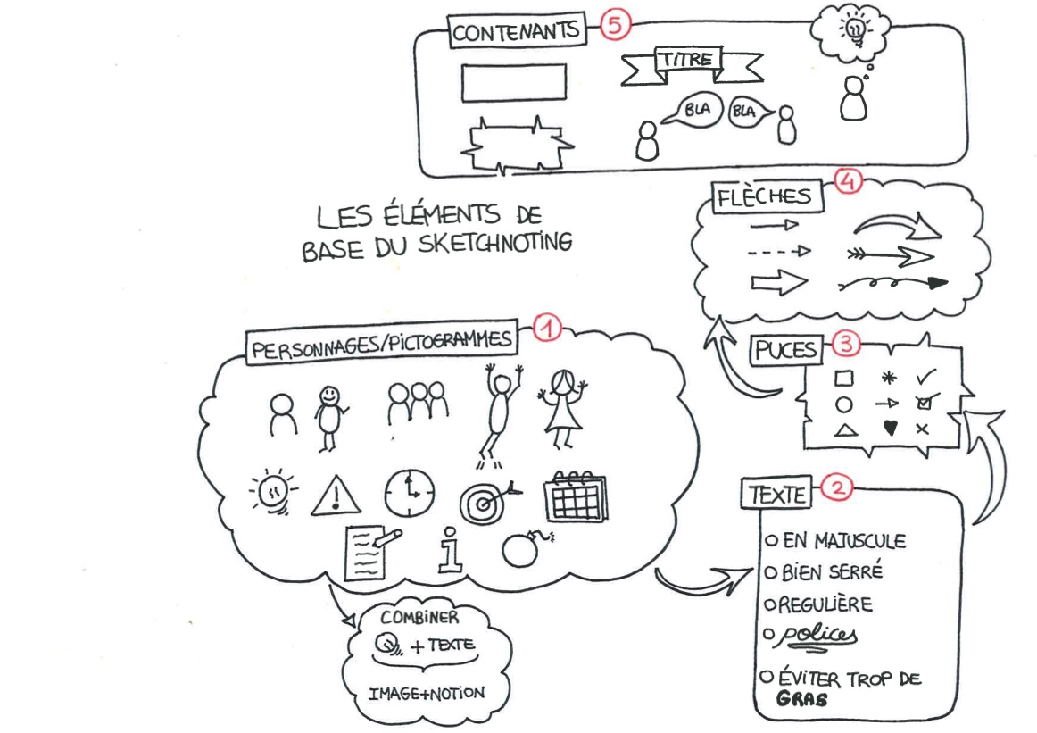
@AmelieBenoit33
@ane_naiz

Slide 41
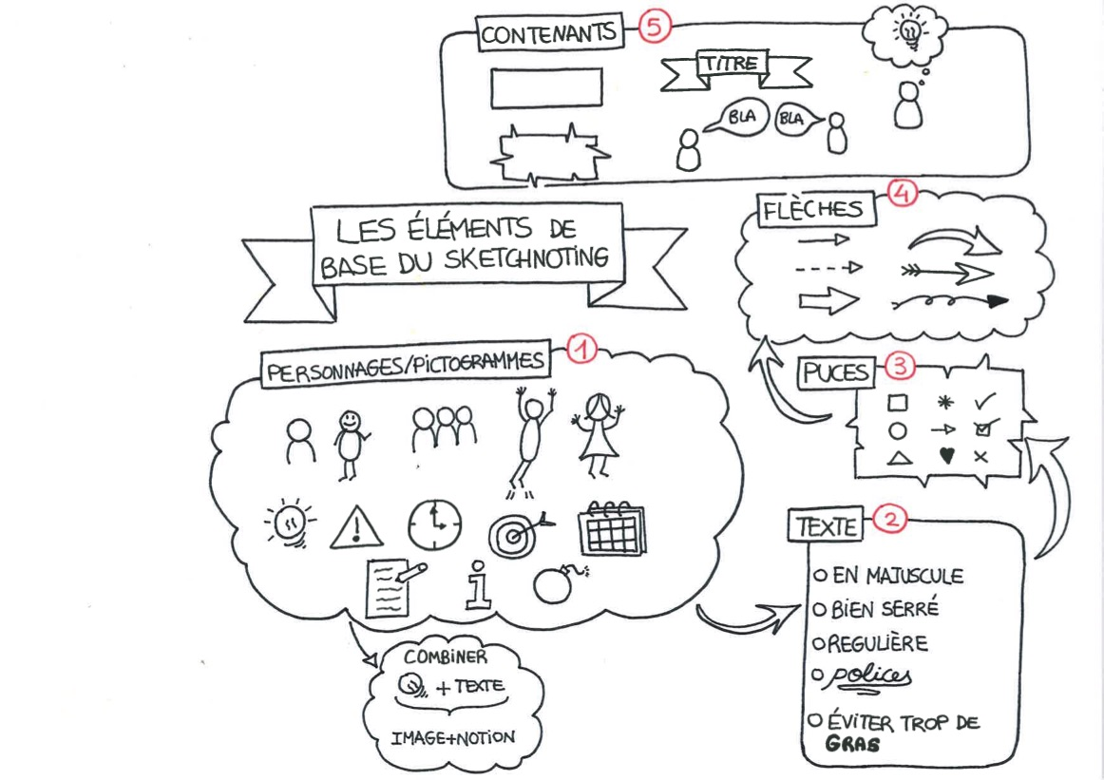
@AmelieBenoit33
@ane_naiz

Slide 42
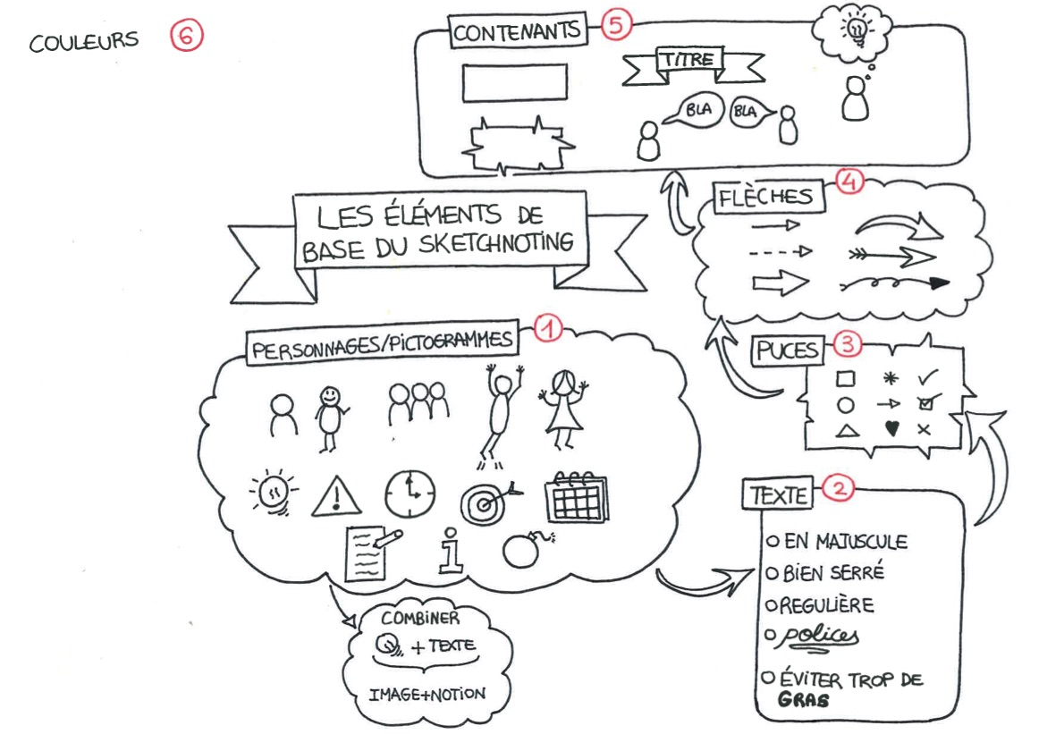
@AmelieBenoit33
@ane_naiz

Slide 43
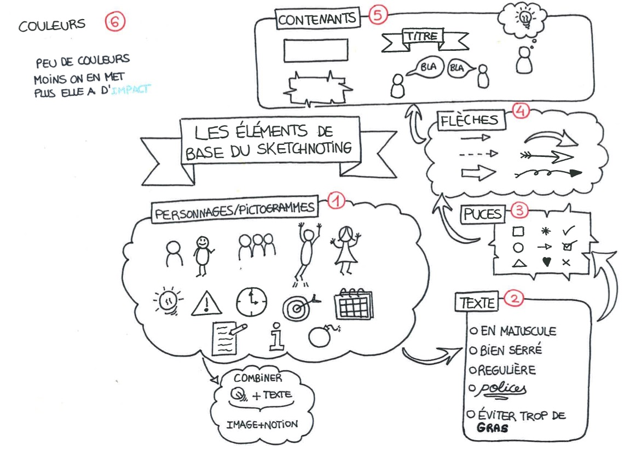
@AmelieBenoit33
@ane_naiz

Slide 44
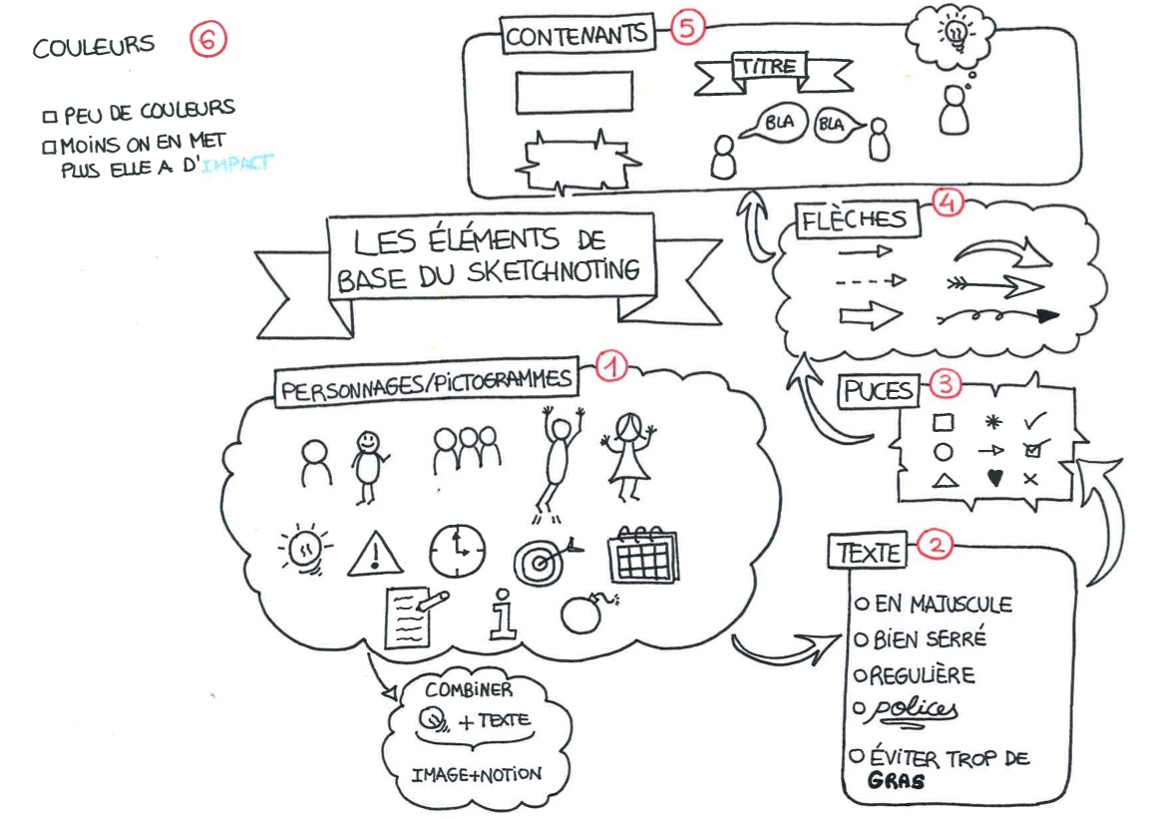
@AmelieBenoit33
@ane_naiz

Slide 45
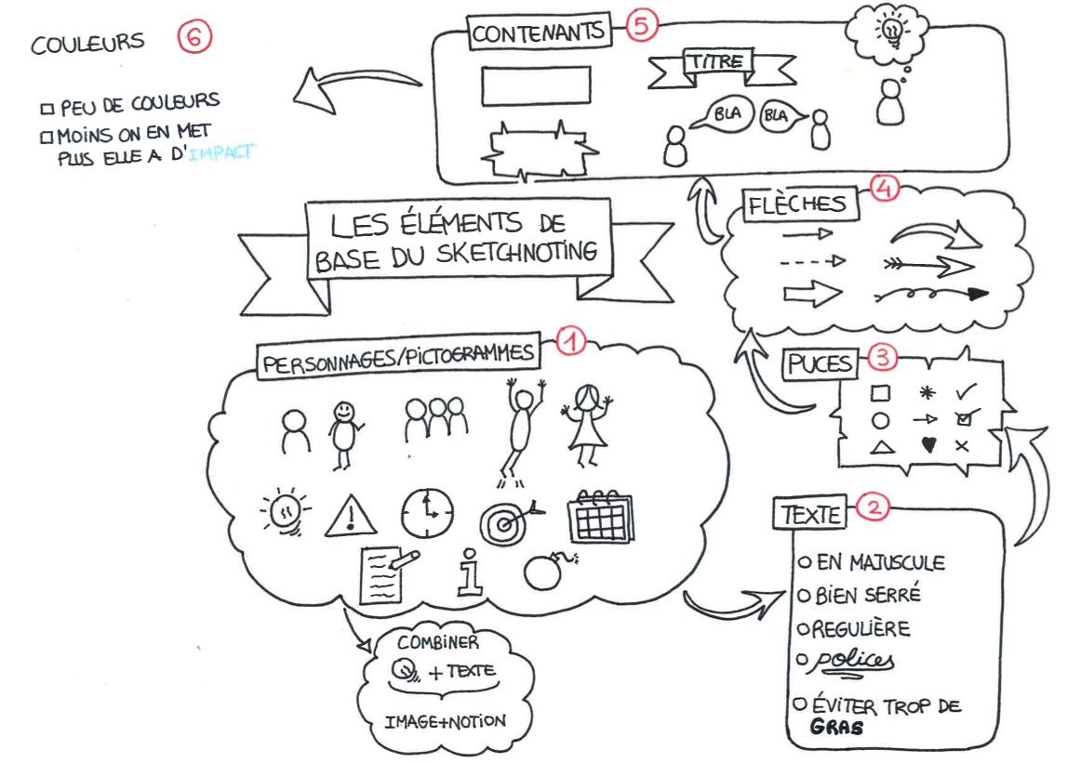
@AmelieBenoit33
@ane_naiz

Slide 46
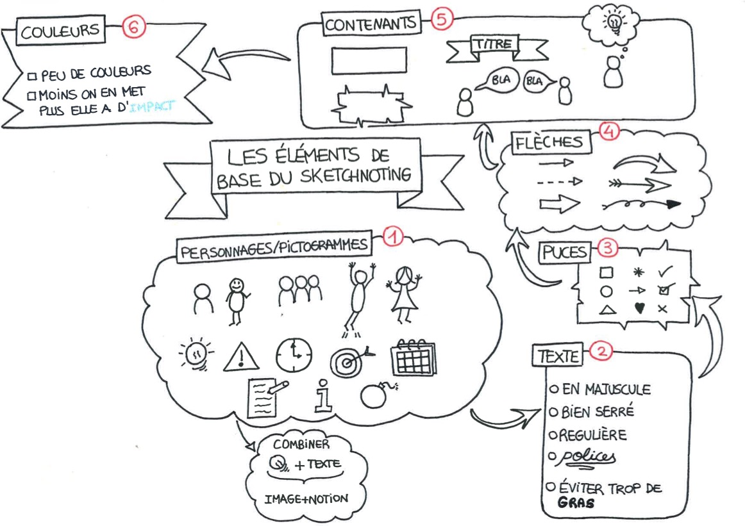
@AmelieBenoit33
@ane_naiz

Slide 47
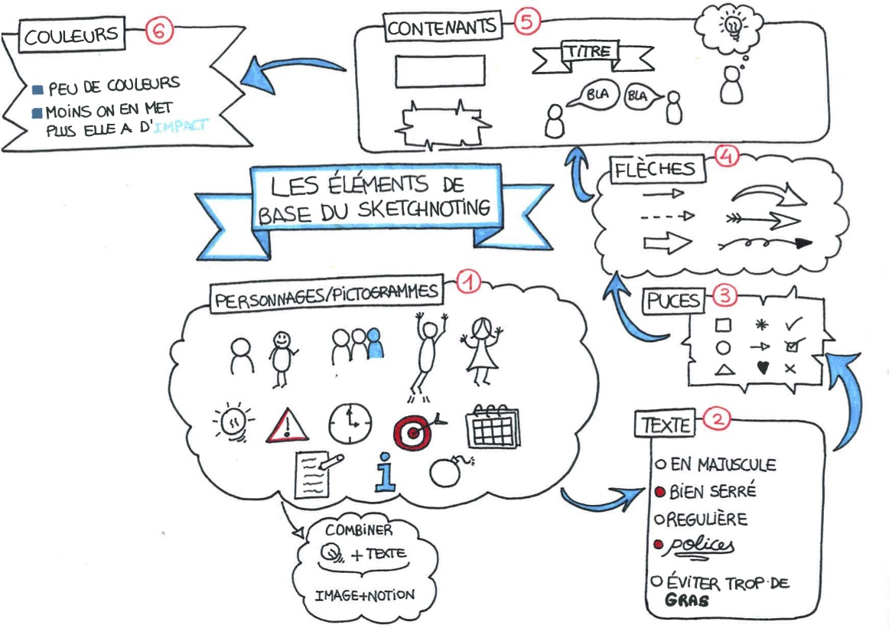
@AmelieBenoit33
@ane_naiz

Slide 48
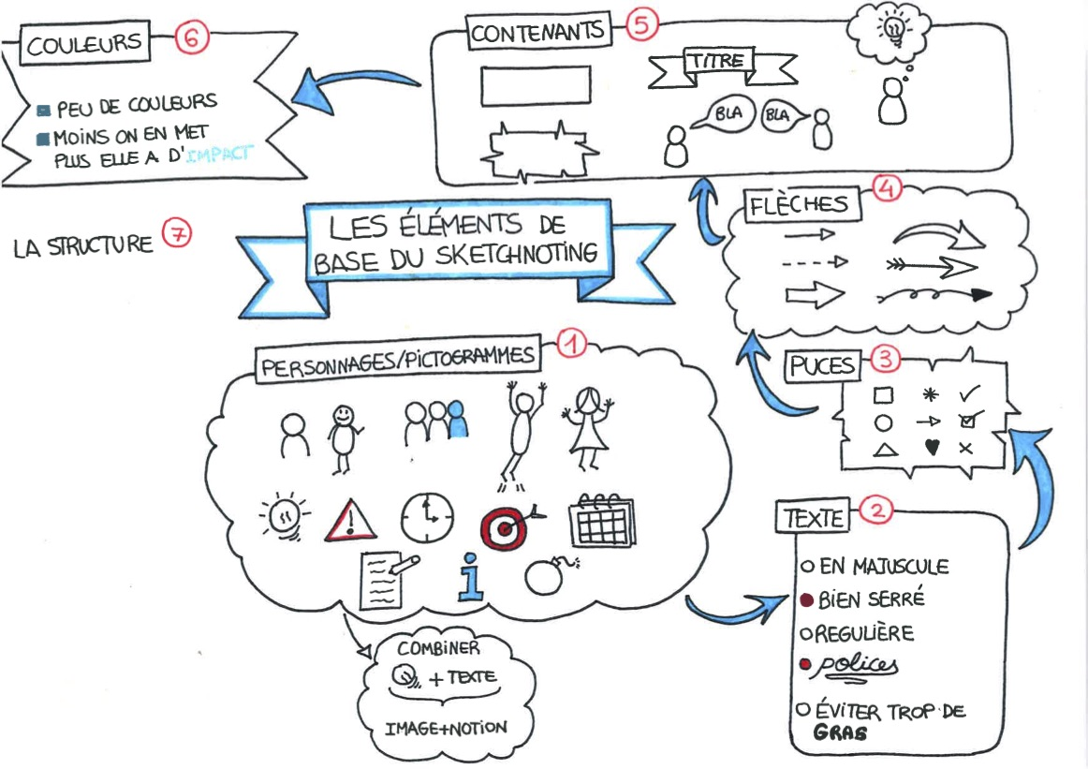

@AmelieBenoit33
@amelie_ane
@ane_naiz

Slide 49
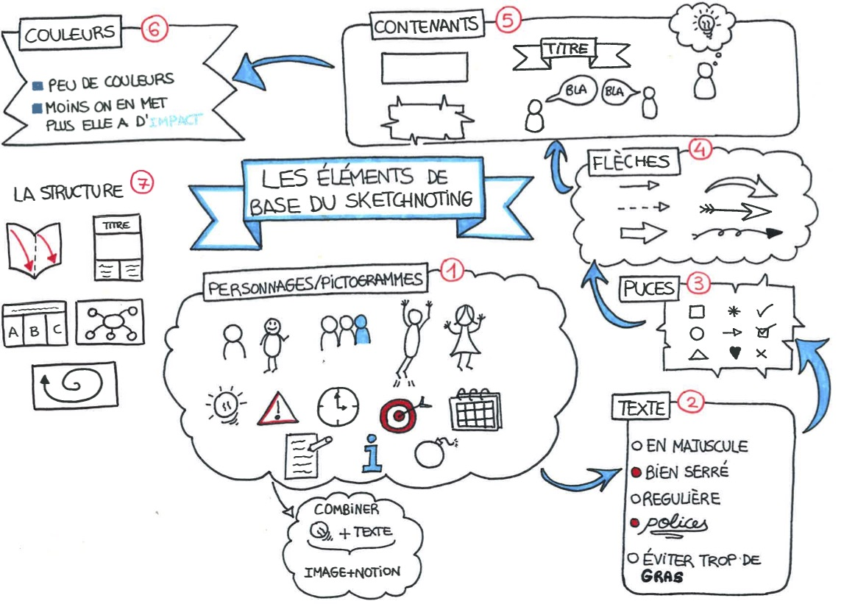
@AmelieBenoit33
@ane_naiz

Slide 50
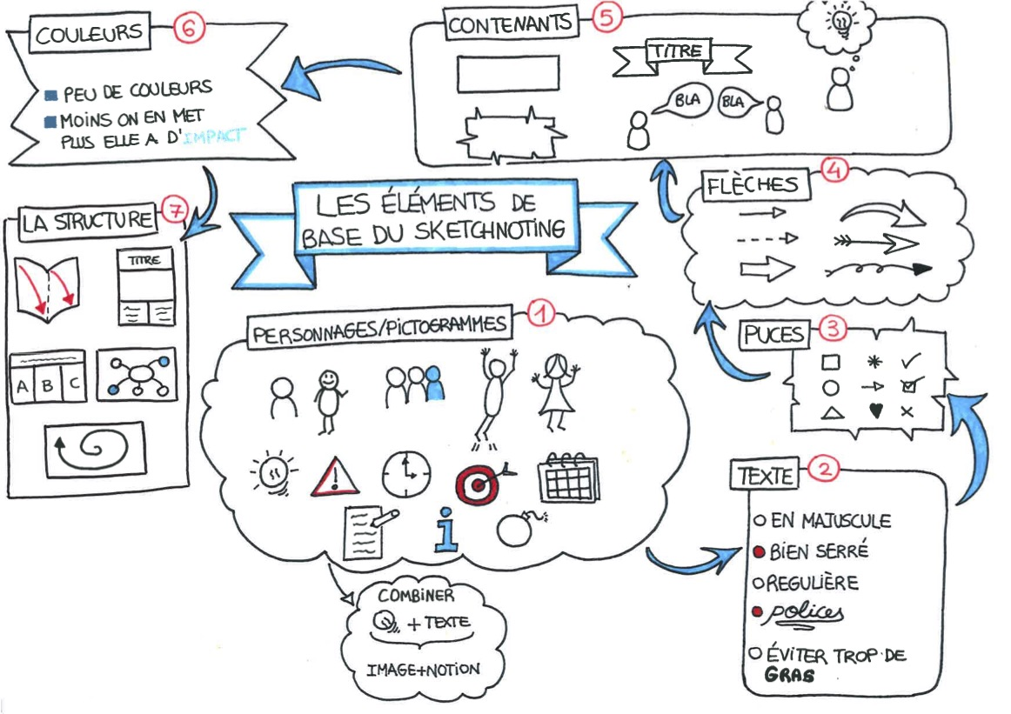
@AmelieBenoit33
@amelie_ane
@ane_naiz

Slide 51
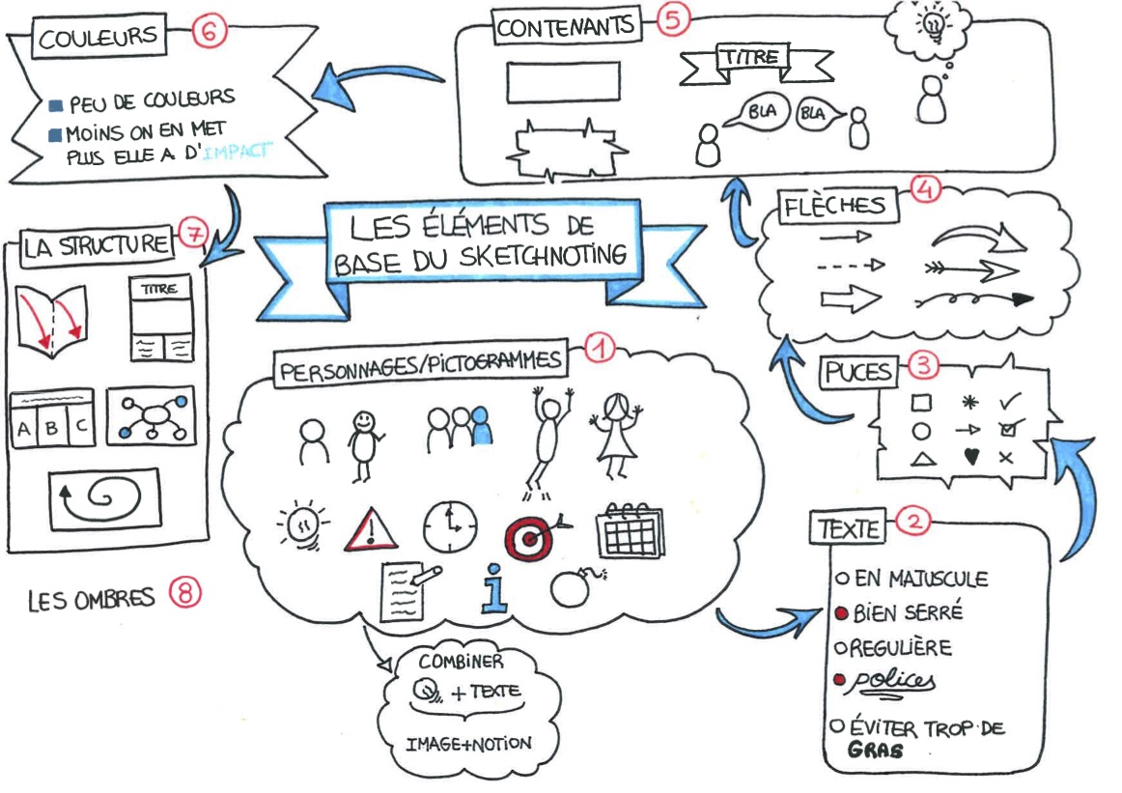
@AmelieBenoit33
@ane_naiz

Slide 52
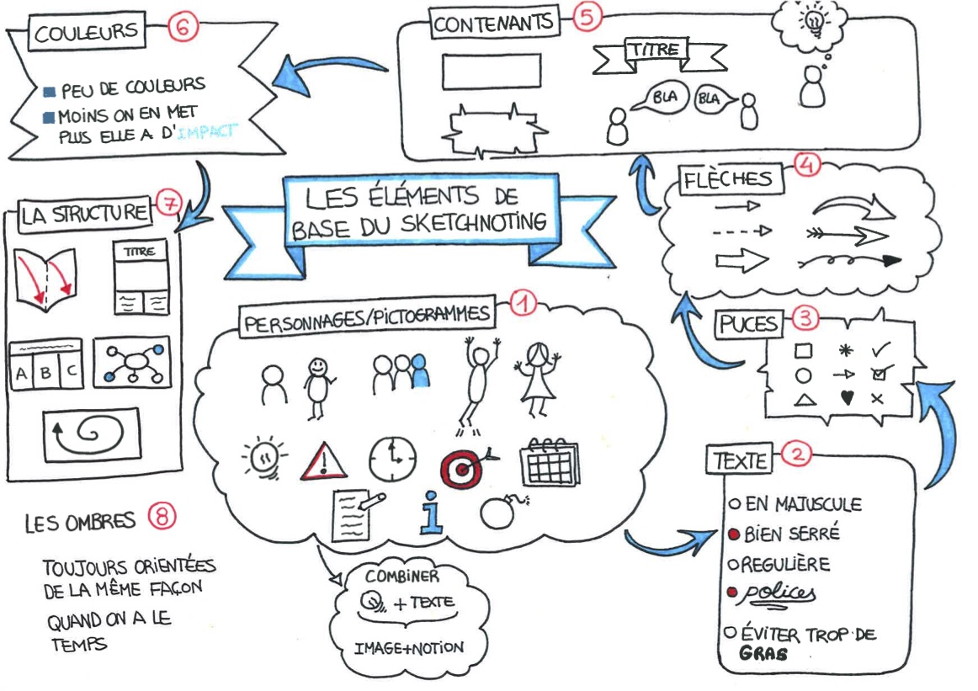
@AmelieBenoit33
@ane_naiz

Slide 53
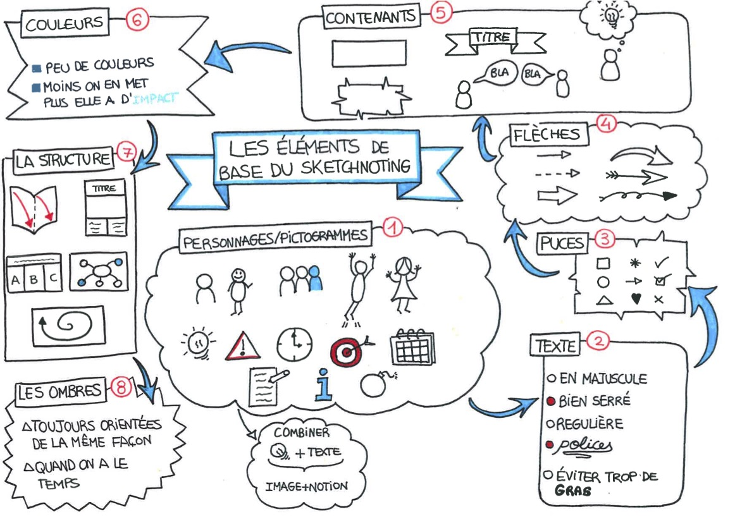
@AmelieBenoit33
@ane_naiz

Slide 54
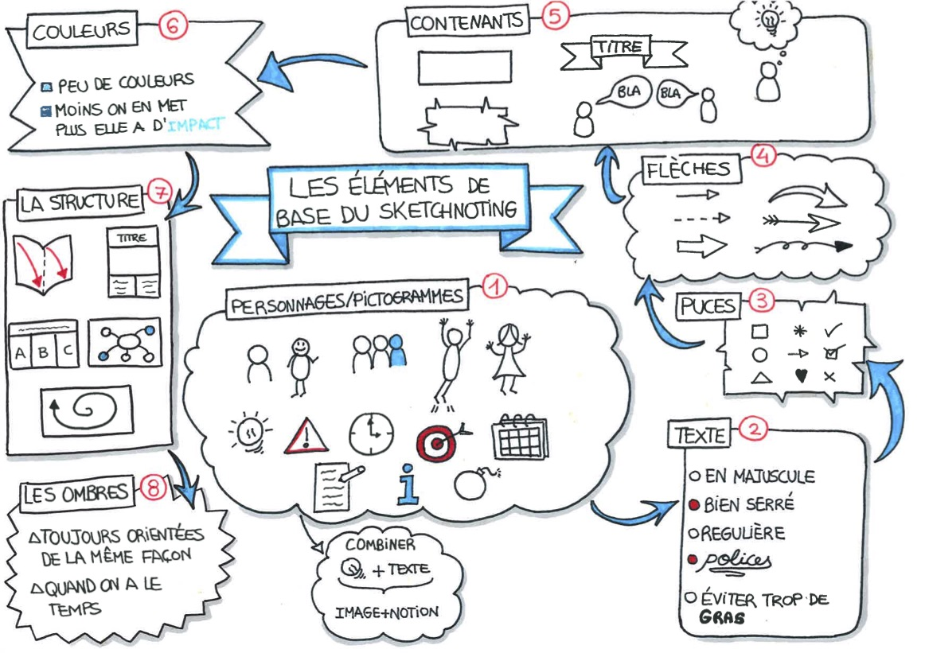
@AmelieBenoit33
@ane_naiz

Slide 55

@AmelieBenoit33
@ane_naiz

Slide 56


@AmelieBenoit33
@ane_naiz

Slide 57

@AmelieBenoit33
@ane_naiz

Slide 58

@AmelieBenoit33
@ane_naiz

Slide 59

@AmelieBenoit33
@ane_naiz

Slide 60

@AmelieBenoit33
@ane_naiz

